Slide 1
Агентии хизмати давлатии назди Президенти Љумњурии Тољикистон
www.ahd.tj
Хизмати давлатӣ дар
Ҷумҳурии Тоҷикистон
Директори Агентии хизмати давлатї
Давлатов Љ.М.

Slide 2
Мавзуи 1. Ташакулли хизмати давлатӣ дар Тољикистон (1)
1.Таърихи ташаккули хизмати давлатї дар Љумњурии Тољикистон
- хизмати давлатии даврони давлатдории тољикон
- хизмати давлатии даврони Иттињоди Шўравї
2.Ташкилёбии хизмати давлатии Љумњурии Тољикистон њамчун нињоди иљтимої, њуќуќї ва ташкилї
3.Ислоњот ва рушди хизмати давлатї дар Љумњурии Тољикистон

Slide 3
Мавзуи 1. Ташакулли хизмати давлатӣ дар Љумњурии Тољикистон (2)
4.Асосњои конститутсионї – њуќуќии хизмати давлати дар Љумњурии Тољикистон:
- Конститутсияи Љумњурии Тољикистон
- Ќонуни Љумњурии Тољикистон «Дар бораи хизмати давлатї»
- Ќонунњои соњавї
- Дигар санадњои меъёрии њуќуќии танзимкунандаи соњаи хизмати давлатї

Slide 4
Мавзуи 1. Ташакулли хизмати давлатӣ дар Љумњурии Тољикистон
«Шаҳрвандон ба хидмати давлатӣ ҳуқуқи баробар доранд».
(Қисми дуюми моддаи 27 Конститутсияи Љумњурии Тољикистон)

Slide 5
Мавзуи 1. Ташакулли хизмати давлатӣ дар Љумњурии Тољикистон
Конститутсияи Љумњурии Тољикистон аз 6 ноябри соли 1994 (бо таѓйиру иловањо аз 26 сентябри соли 1999, аз 22 июни соли 2003 ва аз 22 майи соли 2016)

Slide 6
Мавзуи 1. Ташакулли хизмати давлатӣ дар Љумњурии Тољикистон
Қонуни Ҷумҳурии Тоҷикистон аз 13 ноябри соли 1998, №677 «Дар бораи хизмати давлатӣ» (бо тағйиру иловаҳо аз 3 майи соли 2002, №16; аз 25 июли соли 2005, №105; аз 3 марти 2006, №164)

Slide 7
Мавзуи 1. Ташакулли хизмати давлатӣ дар Љумњурии Тољикистон
Ќонуни Љумњурии Тољикистон аз 5 марти соли 2007 №233 «Дар бораи хизмати давлатї» (бо таѓйиру иловањо аз 8 июни соли 2007, №273; аз 11 марти соли 2010, №603; аз 28 июни соли 2011, №741; аз 1 августи соли 2012, №900; аз 28 декабри соли 2012, №914; аз 22 июли соли 2013, №1016; аз 26 июли соли 2014, №1128; аз 25 декабри соли 2015, №1260; аз 15 марти соли 2016, №1303; аз 24 феврали соли 2017, №1405; аз 24 феврали соли 2017, №1406; аз 30 майи соли 2017, №1433; аз 03 августи соли 2018, №1543; аз 04 апрели соли 2019, № 1597)

Slide 8
Мавзуи 1. Ташакулли хизмати давлатӣ дар Љумњурии Тољикистон
Марҳилаҳои рушди хизмати давлатӣ дар Ҷумҳурии Тоҷикистон
1991-1998 – давраи гузариш аз низоми хизмати давлатии шуравӣ ва поягузории хизмати давлатии Тоҷикистон
1998-2007 – давраи ташакили хизмати давлатии Тоҷикистон
2007-2023 – давраи ислоҳот ва рушди хизмати давлатии Тоҷикистон

Slide 9
Мавзуи 1. Ташакулли хизмати давлатӣ дар Љумњурии Тољикистон
Таъсиси мақомоти ваколатдори соҳаи хизмати давлатӣ
Бо фармони Президенти Ҷумҳурии Тоҷикистон аз 25 январи соли 2001, №475 Раёсати хизмати давлатии назди Президенти Ҷумҳурии Тоҷикистон таъсис дода шуд

Slide 10
Мавзуи 1. Ташакулли хизмати давлатӣ дар Љумњурии Тољикистон
Табдили мақомоти ваколатдори соҳаи хизмати давлатӣ
Бо фармони Президенти Ҷумҳурии Тоҷикистон аз 19 ноябри соли 2013, №12 «Дар бораи такмили сохтори мақомоти иҷроияи ҳокимияти давлатии Ҷумҳурии Тоҷикистон» Раёсати хизмати давлатии назди Президенти Ҷумҳурии Тоҷикистон ба Агентии хизмати давлатии назди Президенти Ҷумҳурии Тоҷикистон табдил дода шуд

Slide 11
Мавзуи 1. Ташакулли хизмати давлатӣ дар Љумњурии Тољикистон
Таъсиси муассисаи таълимии такмили ихтисоси хизматчиёни давлатӣ
-бо фармони Президенти Ҷумҳурии Тоҷикистон аз 9 октябри соли 2002, №926 Донишкадаи такмили ихтисоси хизматчиёни давлатии Ҷумҳурии Тоҷикистон таъсис дода шуд
-бо фармони Президенти Ҷумҳурии Тоҷикистон аз 26 августи соли 2013, №1502 ба Донишкадаи идоракунии давлатии назди Президенти Ҷумҳурии Тоҷикистон табдил дода шуд
-бо фармони Президенти Ҷумҳурии Тоҷикистон аз 29 феврали соли 2020, №1463 ба Академияи идоракунии давлатии назди Президенти Ҷумҳурии Тоҷикистон табдил дода шуд.

Slide 12
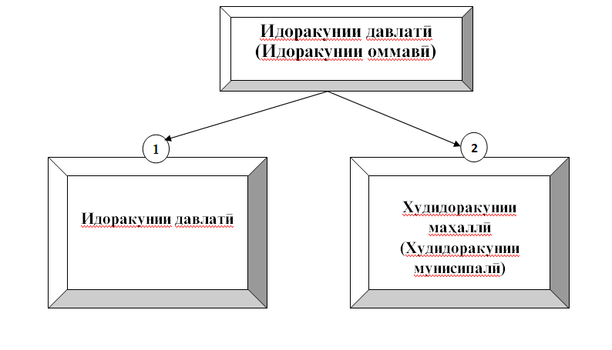
Мавзуи 1. Ташакулли хизмати давлатӣ дар Љумњурии Тољикистон
Идоракунии давлатӣ

Slide 13
Мавзуи 1. Ташакулли хизмати давлатӣ дар Љумњурии Тољикистон
Идоракунии давлатӣ (1)
Маќомоти давлатї
- Дастгоњњои маќомоти ќонунгузор ва намояндагї – 2
- Дастгоњњои маќомоти судї-3, + вилоятї, шањрї, ноњиявї
- Маќомоти мустаќил – 4
- Маќомоти назди Президенти Љумњурии Тољикистон – 10
- Њукумати Љумњурии Тољикистон

Slide 14
Мавзуи 1. Ташакулли хизмати давлати дар Љумњурии Тољикистон
Идоракунии давлатӣ (2)
Маќомоти давлатї
-Њукумати Љумњурии Тољикистон: -вазоратњо – 14;
-кумитањои давлатї – 3.
-маќомоти назди Њукумати Љумњурии Тољикистон – 28 (кумитањо -11, хадамотњо -5, агентињо -9, саридорањо -3)

Slide 15
Мавзуи 1. Ташакулли хизмати давлатӣ дар Љумњурии Тољикистон
Идоракунии давлатӣ (3)
Маќомоти иҷроияи маҳаллии
ҳокимияти давлатї
вилоятҳо-3;
шаҳри Душанбе-1;
шаҳрҳо -17;
ноҳияҳо-51.

Slide 16
Мавзуи 1. Ташакулли хизмати давлатӣ дар Љумњурии Тољикистон
Маќомоти худидоракунии мањаллї
- љамоатњои шањрак ва дењот – 430 (428):
- љамоатњои шањрак – 65
- љамоатњои дењот – 365 (363)
Идоракунии давлатӣ (4)

Slide 17
Мавзуи 1. Ташакулли хизмати давлатӣ дар Љумњурии Тољикистон
Заминаҳои ҳуқуқии хизмати давлатӣ
Заминањои (сарчашмањои) њуќуќии хизмати давлатї – ин шакли зоњиршавии меъёрњои њуќуќї буда, дар санади њуќуќии маќомоти давлатї ифода ёфта, хислати меъёрї дошта, муносибатњои хизмати давлатиро танзим менамояд.

Slide 18
Сарчашмањои њуќуќии хизмати давлатї
Мавзуи 1. Ташакулли хизмати давлатӣ дар Љумњурии Тољикистон
- Санадњои меъёрии њуќуќї
- Шартномањои маъмурї
- Одатњои (ќоидањои) маъмурї
- Санадњои судї

Slide 19
Мавзуи 1. Ташакулли хизмати давлатӣ дар Љумњурии Тољикистон
Заминаҳои ҳуқуқии хизмати давлатӣ
Конститутсияи Љумњурии Тољикистон аз 6 ноябри соли 1994 (бо таѓйиру иловањо аз 26 сентябри соли 1999, аз 22 июни соли 2003 ва аз 22 майи соли 2016)

Slide 20
Мавзуи 1. Ташакулли хизмати давлатӣ дар Љумњурии Тољикистон
Заминаҳои ҳуқуқии хизмати давлатӣ
- Шартномаҳои байналмилалӣ
Паймони байналмилалї оид ба њуќуќњои шањрвандї ва сиёсї (бо Ќатъномаи №2200А (ХХI) Ассамблеяи генералии СММ аз 16 декабри соли 1966 ќабул шуда, аз 23 марти соли 1976 эътибор пайдо кардааст. Љумњурии Тољикистон бо ќарори Шӯрои Олї аз 13 ноябри соли 1998 №701 ба он њамроњ шудааст)

Slide 21
Заминаҳои ҳуқуқии хизмати давлатӣ
Мавзуи 1. Ташакулли хизмати давлатӣ дар Љумњурии Тољикистон
«Ба њар як шањрванд дар кишвари худ бояд бе њељ гуна поймолкунї ва мањдуднамоии беасос тибќи шарту шароити барои њама баробар њуќуќу имконияти иштирок кардан дар хизмати давлатї дода шавад».
(Банди «е»-и моддаи 25 Паймони байналмилалї оид ба њуќуќи шањрвандї ва сиёсї)

Slide 22
Мавзуи 1. Ташакулли хизмати давлатӣ дар Љумњурии Тољикистон
Заминаҳои ҳуқуқии хизмати давлатӣ
Ќонуни Љумњурии Тољикистон аз 5 марти соли 2007 №233 «Дар бораи хизмати давлатї» (бо таѓйиру иловањо аз 8 июни соли 2007 №273; аз 11 марти соли 2010 №603; аз 28 июни соли 2011 №741; аз 1 августи соли 2012 №900; аз 28 декабри соли 2012 №914; аз 22 июли соли 2013 №1016; аз 26 июли соли 2014 №1128; аз 25 декабри соли 2015 №1260; аз 15 марти соли 2016 №1303; аз 24 феврали соли 2017 №1405; аз 24 феврали соли 2017 №1406; аз 30 майи соли 2017 №1433; аз 03 августи соли 2018, №1543; аз 4 апрели соли 2019, №1597)
- Қонунҳо

Slide 23
Мавзуи 1. Ташакулли хизмати давлатӣ дар Љумњурии Тољикистон
Заминаҳои ҳуқуқии хизмати давлатӣ
-Қонунҳо
Ќонуни Љумњурии Тољикистон аз 7 августи соли 2020 №1714 «Дар бораи муқовимат ба коррупсия»

Slide 24
Мавзуи 1. Ташакулли хизмати давлатӣ дар Љумњурии Тољикистон
Заминаҳои ҳуқуқии хизмати давлатӣ
- Ќонунњо
Кодекси мењнати Љумњурии Тољикистон аз 23 июли соли 2016 №1329

Slide 25
Заминањои њуќуќии хизмати давлатї
Мавзуи 1. Ташакулли хизмати давлатӣ дар Љумњурии Тољикистон
- Ќарорњои Маљлиси Олии Љумњурии Тољикистон
- Фармонњои Президенти Љумњурии Тољикистон
- Ќарорњои Њукумати Љумњурии Тољикистон
- Санадњои Агентии хизмати давлатї, дигар вазорату идорањо

Slide 26
Заминањои њуќуќии хизмати давлатї
Мавзуи 1. Ташакулли хизмати давлатӣ дар Љумњурии Тољикистон
- Санадњои маќомоти мањаллии њокимияти давлатї
- Санадњои маќомоти худидоракунии шањрак ва дењот
- Санадњои локалї

Slide 27
Сипос аз таваљљуњатон!
Агентии хизмати давлатии назди Президенти Љумњурии Тољикистон
www.ahd.tj

Slide 28
Агентии хизмати давлатии назди Президенти Љумњурии Тољикистон
www.ahd.tj
Хизмати давлатӣ дар
Ҷумҳурии Тоҷикистон
Директори Агентии хизмати давлатї
Давлатов Љ.М.

Slide 29
Мавзуи 2. Хизмати давлатї: принсипњо, намудњо, идоракунї
1.Мафњуми хизмати давлатї
2.Намудњои хизмати давлатї
3.Принсипњои хизмати давлатї
4.Идоракунии хизмати давлатї:
- сиёсати соњаи хизмати давлатї
- батанзимдарории меъёрии њуќуќии соњаи хизмати давлат
- назорати иљрои ќонунгузории соњаи хизмати давлатї (идоравӣ, байниидоравӣ)

Slide 30
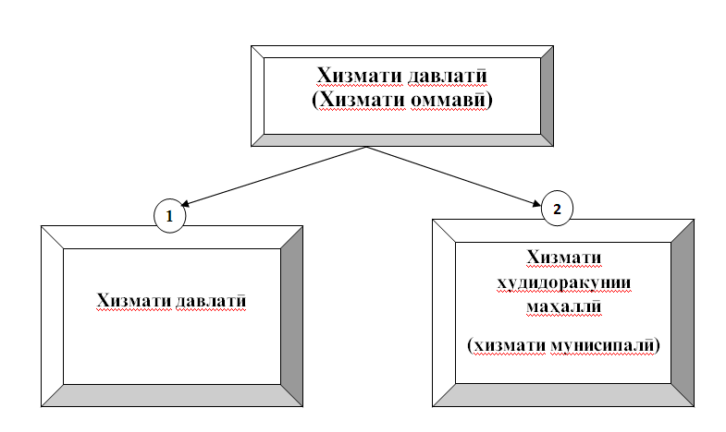
Мавзуи 2. Хизмати давлатї: принсипњо, намудњо, идоракунї
Хизмати давлатӣ

Slide 31
Мафњуми хизмати давлатї
Мавзуи 2. Хизмати давлатї: принсипњо, намудњо, идоракунї
«Хизмати давлатї – фаъолияти касбии хизматчиёни давлатӣ, ки барои таъмини иҷрои ваколатҳои шахсони мансабдори давлатии ҳокимияти давлатӣ ва амалӣ намудани салоҳияти мақомоти давлатӣ муқаррар карда шудааст»
(Сархати шашуми моддаи 1 Ќонуни Љумњурии Тољикистон «Дар бораи хизмати давлатї»)

Slide 32
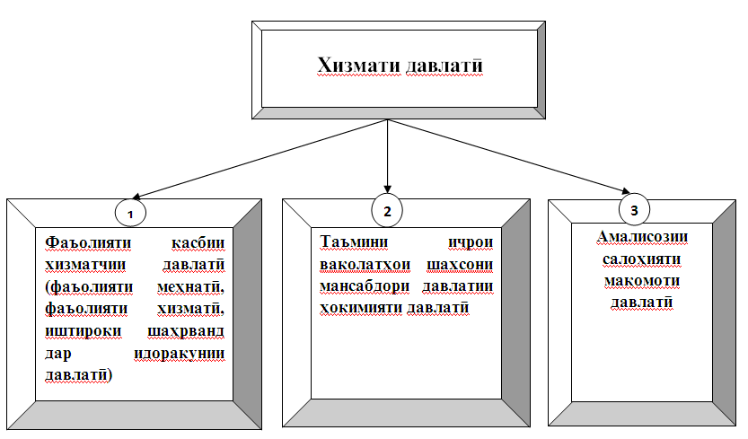
Мавзуи 2. Хизмати давлатї: принсипњо, намудњо, идоракунї
Хизмати давлатӣ

Slide 33
Мавзуи 2. Хизмати давлатї: принсипњо, намудњо, идоракунї
Хизмати давлатӣ - 1
Фаъолияти касбии хизматчии давлатї (фаъолияти мењнатї, фаъолияти хизматї, иштироки шањрванд дар идоракунии давлатї)

Slide 34
Мавзуи 2. Хизмати давлатї: принсипњо, намудњо, идоракунї
Хизмати давлатӣ - 2
Таъмини иљрои ваколатњои шахсони мансабдори давлатии њокимияти давлатї

Slide 35
Мавзуи 2. Хизмати давлатї: принсипњо, намудњо, идоракунї
Иқтибос
«Хизматчиёни давлатї бояд њамеша дар хотир дошта бошанд, ки савганди ёдкардаи Президенти мамлакат нафаќат ба Роњбари давлат, балки ба њар кадоми онњо низ дахл дорад.» (Паёми Президенти Љумњурии Тољикистон, муњтарам Эмомалї Рањмон ба Маљлиси Олии Љумњурии Тољикистон аз 25 апрели соли 2008)

Slide 36
Мавзуи 2. Хизмати давлатї: принсипњо, намудњо, идоракунї
Хизмати давлатӣ-3
Амалисозии салоњияти маќомоти давлатї

Slide 37
Низоми хизмати давлатї
Мавзуи 2. Хизмати давлатї: принсипњо, намудњо, идоракунї
- хизмати давлатии шањрвандї
- хизмати давлатии маќомоти њифзи
њуќуќ
- хизмати давлатии њарбї
(Ќисми 1 моддаи 5 Ќонуни Љумњурии Тољикистон «Дар бораи хизмати давлатї»)

Slide 38
Принсипҳои хизмати давлатї (1)
Мавзуи 2. Хизмати давлатї: принсипњо, намудњо, идоракунї
- волоияти Конститутсия ва қонунҳои Ҷумҳурии Тоҷикистон;
- афзалияти ҳуқуқу озодиҳои инсон ва шаҳрванд;
- ягонагии низоми хизмати давлатӣ, новобаста аз таҷзияи ҳокимияти давлатӣ ба ҳомимияти қонунгузор, иҷроия ва судӣ;
- садоқат ба Ватан ва ба халқи Тоҷикистон;
(Ќисми 1 моддаи 7 Ќонуни Љумњурии Тољикистон «Дар бораи хизмати давлатї»)

Slide 39
Принсипҳои хизмати давлатї (2)
Мавзуи 2. Хизмати давлатї: принсипњо, намудњо, идоракунї
- инсондӯстӣ ва адолати иҷтимоӣ;
- хусусияти дунявӣ доштани хизмати давлатӣ;
- ғайриҳизбӣ будани хизматчиёни давлатии мақомоти дахлдори давлатӣ, ки тибқи Конститутсия ва қонунҳои Ҷумҳурии Тоҷикистон муайян гардидаанд;
(Ќисми 1 моддаи 7 Ќонуни Љумњурии Тољикистон «Дар бораи хизмати давлатї»)

Slide 40
Принсипҳои хизмати давлатї (3)
Мавзуи 2. Хизмати давлатї: принсипњо, намудњо, идоракунї
- шаффофият дар хизмати давлатӣ, ба ҷуз фаъолияте, ки сирри давлатӣ ва дигар сирри бо қонун ҳифзшазандаро ташкил медиҳад;
- касбият ва салоҳиятнокии хизматчии давлатӣ;
- ихтиёрӣ ва дастрас будани хизмати давлатӣ;
- ҳисоботдиҳанда будани хизматчии давлатӣ;
(Ќисми 1 моддаи 7 Ќонуни Љумњурии Тољикистон «Дар бораи хизмати давлатї»)

Slide 41
Принсипҳои хизмати давлатї (4)
Мавзуи 2. Хизмати давлатї: принсипњо, намудњо, идоракунї
- устувории ҳайати шахсии мақоми давлатӣ;
- баландравии мансабии хизматчии давлатӣ дар асоси қобилият, истеъдод, тайёрии касбӣ ва талаботи тахассусӣ;
- баҳодиҳӣ ба фаъолияти хизматчии давлатӣ дар асоси дастовардҳои хизматӣ.
(Ќисми 1 моддаи 7 Ќонуни Љумњурии Тољикистон «Дар бораи хизмати давлатї»)

Slide 42
Мақоми ваколатдори соҳаи хизмати давлатї (1)
Мавзуи 2. Хизмати давлатї: принсипњо, намудњо, идоракунї
Барои татбиқи сиёсати ягонаи хизмати давлатӣ аз ҷониби Президенти Ҷумҳурии Тоҷикистон мақоми ваколатдори соҳаи хизмати давлатӣ таъсис дода мешавад, ки Президенти Ҷумҳурии Тоҷикистон тобеъ ва ҳисоботдиҳанда мебошад.
(Ќисми 1 моддаи 8 Ќонуни Љумњурии Тољикистон «Дар бораи хизмати давлатї»)

Slide 43
Мақоми ваколатдори соҳаи хизмати давлатї (2)
Мавзуи 2. Хизмати давлатї: принсипњо, намудњо, идоракунї
Таъсиси мақомоти ваколатдори соҳаи хизмати давлатӣ
Бо фармони Президенти Ҷумҳурии Тоҷикистон аз 25 январи соли 2001, №475 Раёсати хизмати давлатии назди Президенти Ҷумҳурии Тоҷикистон таъсис дода шуд

Slide 44
Мақоми ваколатдори соҳаи хизмати давлатї (3)
Мавзуи 2. Хизмати давлатї: принсипњо, намудњо, идоракунї
Табдили мақомоти ваколатдори соҳаи хизмати давлатӣ
Бо фармони Президенти Ҷумҳурии Тоҷикистон аз 19 ноябри соли 2013, №12 «Дар бораи такмили сохтори мақомоти иҷроияи ҳокимияти давлатии Ҷумҳурии Тоҷикистон» Раёсати хизмати давлатии назди Президенти Ҷумҳурии Тоҷикистон ба Агентии хизмати давлатии назди Президенти Ҷумҳурии Тоҷикистон табдил дода шуд

Slide 45
Низомномаи Раёсати хизмати давлатӣ: (1)
Мавзуи 2. Хизмати давлатї: принсипњо, намудњо, идоракунї
Низомнома ва сохтори мақоми ваколатдори соҳаи хизмати давлатиро Президенти Ҷумҳурии Тоҷикистон тасдиқ менамояд.
(Ќисми 3 моддаи 8 Ќонуни Љумњурии Тољикистон «Дар бораи хизмати давлатї»)

Slide 46
Низомномаи Раёсати хизмати давлатӣ: (2)
Мавзуи 2. Хизмати давлатї: принсипњо, намудњо, идоракунї
- фармони Президенти Ҷумҳурии Тоҷикистон аз 7 январи соли 2001, №479 (бо тағйиру иловаҳо аз 26 июли соли 2006, №764);
- фармони Президенти Ҷумҳурии Тоҷикистон аз 9 июни соли 2007, №264;
- фармони Президенти Ҷумҳурии Тоҷикистон аз 15 марти соли 2014, №179 (бо тағйиру иловаҳо аз 19 майи соли 2022, №384)

Slide 47
Мавзуи 2. Хизмати давлатї: принсипњо, намудњо, идоракунї

Slide 48
Мавзуи 2. Хизмати давлатї: принсипњо, намудњо, идоракунї

Slide 49
Салоҳияти мақоми ваколатдори соҳаи хизмати давлатӣ: (1)
Мавзуи 2. Хизмати давлатї: принсипњо, намудњо, идоракунї
- иҷрои Қонуни мазкурро дар доираи салоҳияти худ таъмин менамояд;
- санадҳои меъёрии ҳуқуқии соҳаи хизмати давлатиро таҳия намуда, бо тартиби муқарраргардида ба Президенти Ҷумҳурии Тоҷикистон ва Ҳукумати Ҷумҳурии Тоҷикистон пешниҳод менамояд;
- ба фаъолияти мақомоти давлатӣ оид ба риояи қонунгузорӣ дар соҳаи хизмати давлатӣ назорат мекунад ва оид ба бекор кардани қарорҳои мақомоти давлатӣ, ки хилофи қонунгузории ҷумҳурӣ қабул гардидаанд, пешниҳод ирсол менамояд (ҚҶТ аз 11.03.2010 № 603);
- дар доираи салоҳияти худ санадҳои меъёрии ҳуқуқии соҳаи хизмати давлатиро қабул менамояд (ҚҶТ аз 11.03.2010 № 603);
(Ќисми 2 моддаи 8 Ќонуни Љумњурии Тољикистон «Дар бораи хизмати давлатї»)

Slide 50
Салоҳияти мақоми ваколатдори соҳаи хизмати давлатӣ: (2)
Мавзуи 2. Хизмати давлатї: принсипњо, намудњо, идоракунї
-дар доираи ваколатҳои худ бо тартиби пешбининамудаи қонунгузории Ҷумҳурии Тоҷикистон парвандаҳои ҳуқуқвайронкунии маъмуриро доир ба риоя накардани талаботи санадхои меъёрии ҳуқуқии Ҷумҳурии Тоҷикистон дар бораи хизмати давлатӣ баррасӣ менамояд (ҚҶТ аз 30.05.2017 № 1433);
-роҳбарии методии хадамоти кадрии мақомоти давлатиро амалӣ намуда, Низомномаи намунавии хадамоти кадрии мақомоти давлатии Ҷумҳурии Тоҷикистонро таҳия ва барои тасдиқ ба Президенти Ҷумҳурии Тоҷикистон пешниҳод менамояд (ҚҶТ аз 11.03.2010 № 603);
(Ќисми 2 моддаи 8 Ќонуни Љумњурии Тољикистон «Дар бораи хизмати давлатї»)

Slide 51
Салоҳияти мақоми ваколатдори соҳаи хизмати давлатӣ: (3)
Мавзуи 2. Хизмати давлатї: принсипњо, намудњо, идоракунї
- якҷоя бо мақомоти омори давлатии Ҷумҳурии Тоҷикистон шакли ҳисоботи омории соҳаи хизмати давлатиро муқаррар ва дастурамали тартиб додани онҳоро тасдиқ менамояд (ҚҶТ аз 11.03.2010 № 603);
- маълумоти омори давлатиро оид ба соҳаи хизмати давлатӣ ҷамъ, коркард ва нашр менамояд (ҚҶТ аз 11.03.2010 № 603);
- тартиби анҷом додани озмун барои ишғоли мансабҳои холии маъмурии хизмати давлатӣ, баҳодиҳии фаъолият, аттестатсия ва ҷойивазкунии (ротатсияи) хизматчиёни давлатиро назорат ва роҳбарии методии онро амалӣ менамояд (ҚҶТ аз 11.03.2010 № 603);
(Ќисми 2 моддаи 8 Ќонуни Љумњурии Тољикистон «Дар бораи хизмати давлатї»)

Slide 52
Салоҳияти мақоми ваколатдори соҳаи хизмати давлатӣ: (4)
Мавзуи 2. Хизмати давлатї: принсипњо, намудњо, идоракунї
- фармоиши давлатии тайёркунии касбӣ, азнавтайёркунӣ ва такмили ихтисоси хизматчиёни давлатиро таҳия намуда, фаъолияти мақомоти давлатиро дар ин самт ҳамоҳанг менамояд (ҚҶТ аз 11.03.2010 № 603);
- Феҳристи мансабҳои давлатии Ҷумҳурии Тоҷикистонро таҳия ва барои тасдиқ ба Президенти Ҷумҳурии Тоҷикистон пешниҳод менамояд;
- Феҳристи хизматчиёни давлатии Ҷумҳурии Тоҷикистонро пеш мебарад;
- Хориҷ карда шуд (ҚҶТ аз 11.03.2010 № 603)
(Ќисми 2 моддаи 8 Ќонуни Љумњурии Тољикистон «Дар бораи хизмати давлатї»)

Slide 53
Салоҳияти мақоми ваколатдори соҳаи хизмати давлатӣ: (5)
Мавзуи 2. Хизмати давлатї: принсипњо, намудњо, идоракунї
- мониторинги ҳолати кадрҳои хизмати давлатӣ ва захираи кадрҳоро мегузаронад ва эҳтиёҷоти мақомоти давлатиро оид ба кадрҳо пешбинӣ менамояд;
- хуқуқу манфиатҳои хизматчиёни давлатиро ҳифз менамояд;
- талаботи тахассусиро нисбат ба категорияҳои хизматчиёни давлатии маъмурӣ таҳия ва тасдиқ мекунад (ҚҶТ аз 11.03.2010 № 603);
- махзани маълумоти захираи кадрҳои хизмати давлатии Ҷумҳурии Тоҷикистонро тартиб медиҳад (ҚҶТ аз 11.03.2010 № 603);
(Ќисми 2 моддаи 8 Ќонуни Љумњурии Тољикистон «Дар бораи хизмати давлатї»)

Slide 54
Салоҳияти мақоми ваколатдори соҳаи хизмати давлатӣ: (6)
Мавзуи 2. Хизмати давлатї: принсипњо, намудњо, идоракунї
- дар таҳия ва татбиқи амалии барномаҳои давлатӣ оид ба такмил додан ва баланд бардоштани нақши хизмати давлатӣ иштирок менамояд;
- оид ба такмили низоми пардохти музди меҳнат ва ҳифзи иҷтимоии хизматчиёни давлатӣ таклифҳо пешниҳод менамояд;
- дар таҳияи лоиҳаҳои шартномаҳои байналмилалӣ оид ба масъалаҳои хизмати давлатӣ иштирок менамояд;
(Ќисми 2 моддаи 8 Ќонуни Љумњурии Тољикистон «Дар бораи хизмати давлатї»)

Slide 55
Салоҳияти мақоми ваколатдори соҳаи хизмати давлатӣ: (7)
Мавзуи 2. Хизмати давлатї: принсипњо, намудњо, идоракунї
- барои бекор кардани санадҳои мақомоти давлатӣ, ки талаботи санадҳои меъёрии ҳуқуқии соҳаи хизмати давлатиро вайрон мекунанд, ба суд муроҷиат менамояд (ҚҶТ аз 11.03.2010 № 603);
- якҷоя бо мақомоти тандурустии Ҷумҳурии Тоҷикистон номгӯи бемориҳоеро, ки барои иҷрои ӯҳдадориҳои мансабии хизматчии давлатӣ монеа мегарданд, таҳия ва тасдиқ менамояд (ҚҶТ аз 11.03.2010 № 603);
- салоҳияти дигареро, ки қонунҳо ва дигар санадҳои меъёрии ҳуқуқии Ҷумҳурии Тоҷикистон пешбинӣ намудаанд, амалӣ менамояд.
(Ќисми 2 моддаи 8 Ќонуни Љумњурии Тољикистон «Дар бораи хизмати давлатї»)

Slide 56
Салоҳияти мақоми ваколатдори соҳаи хизмати давлатӣ: (8)
Мавзуи 2. Хизмати давлатї: принсипњо, намудњо, идоракунї
Мақоми ваколатдори соҳаи хизмати давлатӣ санадҳои меъёрии ҳуқуқии оид ба хизмати давлатӣ қабулнамудаи худро шарҳ медиҳад, дар хусуси тартиби татбиқи хизмати давлатӣ тавсия ва дастурҳои методӣ таҳия ва пешниҳод карда, ахбор нашр менамояд.
(Ќисми 4 моддаи 8 Ќонуни Љумњурии Тољикистон «Дар бораи хизмати давлатї»)

Slide 57
Сипос аз таваљљуњатон!
Агентии хизмати давлатии назди Президенти Љумњурии Тољикистон
www.ahd.tj

Slide 58
Агентии хизмати давлатии назди Президенти Љумњурии Тољикистон
www.ahd.tj
Хизмати давлатӣ дар
Ҷумҳурии Тоҷикистон
Директори Агентии хизмати давлатї
Давлатов Љ.М.

Slide 59
Мавзуи 3. Мансабњои давлатї (1)
1.Мафњуми мансаби давлатї
2.Мансабњои давлатии њокимияти давлатї
3.Мансабњои давлатии хизмати давлатї, таснифи онњо
4.Љадвали воњидњои кории маќомоти давлатї
5.Талаботи тахассусї барои ишѓолкунандагони мансабњои хизмати давлатї

Slide 60
Мавзуи 3. Мансабњои давлатї (2)
6.Дастурамалњои мансабї
7.Роњњои ишѓоли мансабњои хизмати давлатї (таъин, интихоб, озмун)
8.Мансабњои хизмати граждании (њайати техникї ва хизматрасони) маќомоти давлатї

Slide 61
Мафњуми мансаби давлатї
Мавзуи 3. Мансабњои давлатї
«Мансаби давлатї – воҳиди сохтории мақоми давлатӣ, ки дар доираи салоҳияти муқарраркардаи Конститутсияи Ҷумҳурии Тоҷикистон барои амалӣ намудани ҳокимияти давлатӣ, таъмини иҷрои ваколатҳои шахсони мансабдори давлатии ҳокимияти давлатӣ ва салоҳияти мақомоти давлатӣ таъсис дода шудааст»
(Сархати сеюми моддаи 1 Ќонуни Љумњурии Тољикистон «Дар бораи хизмати давлатї»)

Slide 62
Мафњуми феҳристи мансабҳои давлатї
Мавзуи 3. Мансабњои давлатї
«Феҳристи мансабҳои давлатї – номгӯи мансабҳои давлатии Ҷумҳурии Тоҷикистон, ки дар басти кории мақомоти ҳокимияти давлатӣ ва идоракунӣ барои ба амал баровардани ҳокимияти давлатӣ, таъмини иҷрои ваколатҳои шахсони мансабдори давлатии ҳокимияти давлатӣ ва салоҳияти мақомоти давлатӣ пешбинӣ гардидааст»
(Сархати ёздаҳуми моддаи 1 Ќонуни Љумњурии Тољикистон «Дар бораи хизмати давлатї»)

Slide 63
Феҳристи мансабҳои давлатї
Мавзуи 3. Мансабњои давлатї
Феҳристи мансабҳои давлатии Ҷумҳурии Тоҷикистонро мансабҳои давлатии ҳокимияти давлатӣ, мансабҳои сиёсӣ ва маъмурии хизмати давлатӣ ташкил медиҳанд.
(Қисми 1 моддаи 10 Ќонуни Љумњурии Тољикистон «Дар бораи хизмати давлатї»)

Slide 64
Мавзуи 3. Мансабњои давлатї

Slide 65
Теъдоди мансабҳои хизмати давлатї ба њолати 1 январи соли 2023
Мавзуи 3. Мансабњои давлатї

Slide 66
Мавзуи 3. Мансабњои давлатї

Slide 67
Мавзуи 3. Мансабњои давлатї

Slide 68
Мафњуми талаботи тахассусӣ
Мавзуи 3. Мансабњои давлатї
«Талаботи тахассусӣ - талаботе, ки бо мақсади муайян кардани тайёрии касбӣ ва мувофиқат ба мансаби мушаххаси давлатии хизмати давлатӣ ба шаҳрвандон ҳангоми қабул шудан ба хизмати давлатӣ ва хизматчиёни давлатӣ барои ишғоли мансаби баландтари давлатии хизматӣ пешниҳод карда мешавад»
(Сархати сенздаҳуми моддаи 1 Ќонуни Љумњурии Тољикистон «Дар бораи хизмати давлатї»)

Slide 69
Мавзуи 3. Мансабњои давлатї
Сабабҳои муқаррар кардани талаботи тахассусӣ
Бо мақсади таъмини салоҳияти мақомоти давлатӣ, баланд бардоштани сатҳи касбии хизматчиёни давлатӣ ва мувофиқати хизматчиёни давлатии маъмурӣ ба мансабҳои давлатии хизмати давлатӣ талаботи тахассусӣ муқаррар карда мешавад
(Ќисми 1 моддаи 11 Ќонуни Љумњурии Тољикистон «Дар бораи хизмати давлатї»)

Slide 70
Мавзуи 3. Мансабњои давлатї
Мақсадҳои муқаррар кардани талаботи тахассусӣ
Талаботи тахассусӣ меъёри асосии хоста гирифтан, ҷобаҷогузории кадрҳои хизмати давлатӣ ва омили муайянкунандаи фаъолияти хизматчии давлатӣ дар мақомоти давлатӣ ба ҳисоб меравад.
(Ќисми 2 моддаи 11 Ќонуни Љумњурии Тољикистон «Дар бораи хизмати давлатї»)

Slide 71
Мавзуи 3. Мансабњои давлатї
Талаботҳои тахассусии умумӣ (1)
Ба талаботи тахассусӣ, ки ба шахсони довталаби мансабҳои давлатии хизмати давлатӣ пешниҳод мегарданд, дохил мешаванд:
- таҳсилоти олии касбӣ ва миёнаи касбӣ бо назардошти ихтисос ва категорияи мансабҳои давлатии хизмати давлатӣ;
- собиқаи умумӣ ва таҷрибаи кор аз рӯи ихтисос;
(Ќисми 3 моддаи 11 Ќонуни Љумњурии Тољикистон «Дар бораи хизмати давлатї»)

Slide 72
Мавзуи 3. Мансабњои давлатї
Талаботҳои тахассусии умумӣ (2)
- адои хизмати ҳарбӣ барои ишғоли мансабҳое, ки қонунгузории Ҷумҳурии Тоҷикистон пешбинӣ намудааст;
- собиқаи хизмати давлатӣ;
- донистани забони давлатӣ;
- донистани Конститутсияи Ҷумҳурии Тоҷикистон, қонунҳо ва дигар санадҳои меъёрии ҳуқуқии Ҷумҳурии Тоҷикистон, ки иҷрои ӯҳдадориҳои мансабии хизматчии давлатиро ба танзим медароранд.
(Ќисми 3 моддаи 11 Ќонуни Љумњурии Тољикистон «Дар бораи хизмати давлатї»)

Slide 73
Мавзуи 3. Мансабњои давлатї
Талаботҳои тахассусии умумӣ (3)
Қонунҳо ва дигар санадҳои меъёрии ҳуқуқии Ҷумҳурии Тоҷикистон метавонанд нисбат ба мансабҳои давлатии хизмати давлатӣ талаботи дигари тахассусӣ муқаррар намоянд.
(Ќисми 5 моддаи 11 Ќонуни Љумњурии Тољикистон «Дар бораи хизмати давлатї»)

Slide 74
Мавзуи 3. Мансабњои давлатї
Сатҳи талаботҳои тахассусӣ
Сатҳи талаботи тахассусӣ барои хизматчиёни давлатии маъмурӣ аз тарафи мақоми ваколатдори соҳаи хизмати давлатӣ муайян карда мешавад .
(Ќисми 5 моддаи 11 Ќонуни Љумњурии Тољикистон «Дар бораи хизмати давлатї»)

Slide 75
Мавзуи 3. Мансабњои давлатї
Дастурамали талаботи тахассусӣ барои хизматчиёни давлатии маъмурӣ
-Фармоиши Агентии хизмати давлатии назди Президенти Ҷумҳурии Тоҷикистон аз 24 августи соли 2011, №153 «Дар бораи тасдиқи Дастурамали талаботи тахассусӣ барои хизматчиёни давлатии маъмурии Ҷумҳурии Тоҷикистон» (дар Вазорати адлияи Ҷумҳурии Тоҷикистон аз 26 сентябри соли 2011, №436 «а» ба қайди давлатӣ гирифта шудааст)

Slide 76
Мавзуи 3. Мансабњои давлатї
Мафҳуми дастурамали мансабӣ
Дастурамали мансабӣ - санаде, ки номгӯи мансаби давлатӣ, талаботи тахассусии мушаххас нисбат ба ишғолкунандагони мансаби мазкур, ӯҳдадориҳои мансабӣ, ҳуқуқ ва масъулияти хизматчии давлатиро пешбинӣ мекунад.
(Сархати бистуми моддаи 1 Ќонуни Љумњурии Тољикистон «Дар бораи хизмати давлатї»)

Slide 77
Мавзуи 3. Мансабњои давлатї
Қоидаҳои таҳияи дастурамалҳои мансабии хизматчиёни давлатии маъмурӣ
-Фармоиши Агентии хизмати давлатии назди Президенти Ҷумҳурии Тоҷикистон, 12 майи соли 2011, №64 «Дар бораи тасдиқи Қоидаҳои таҳияи дастурамалҳои мансабии хизматчиёни давлатии маъмурии Ҷумҳурии Тоҷикистон» (дар Вазорати адлияи Ҷумҳурии Тоҷикистон аз 20 июни соли 2011, №614 ба қайди давлатӣ гирифта шудааст)

Slide 78
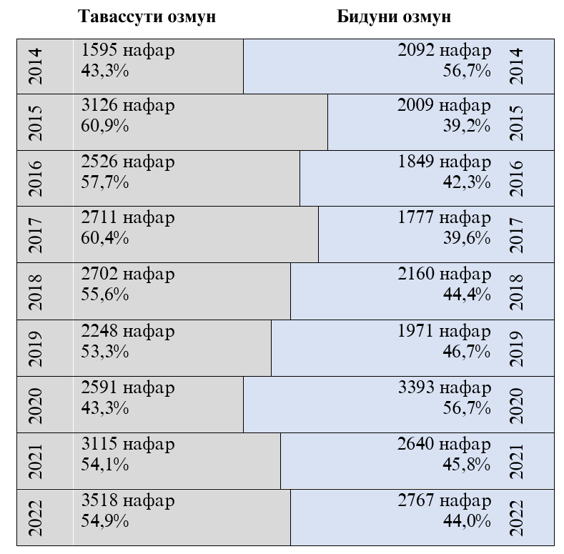
Мавзуи 3. Мансабњои давлатї
Қабул ба хизмати давлатӣ дар Тоҷикистон

Slide 79
Мавзуи 3. Мансабњои давлатї
Мансабҳои гражданӣ
-Қарори Ҳукумати Ҷумҳурии Тоҷикистон аз 27 апрели соли 2018, №194 «Дар бораи Номгӯйи мансабҳои хизматчиёни граждании (ҳайати техникӣ ва хизматрасонӣ) мақомоти давлатӣ»

Slide 80
Сипос аз таваљљуњатон!
Агентии хизмати давлатии назди Президенти Љумњурии Тољикистон
www.ahd.tj

Slide 82
Агентии хизмати давлатии назди Президенти Љумњурии Тољикистон
www.ahd.tj
Хизмати давлатӣ дар
Ҷумҳурии Тоҷикистон
Директори Агентии хизмати давлатї
Давлатов Љ.М.

Slide 83
Мавзуи 4. Хизматчии давлатии шањрвандї (1)
1.Мафњуми хизматчии давлатии шањрвандї
2.Вазъи њуќуќии хизматчии давлатии шањрвандї:
- њуќуќњои хизматчии давлатї
- уњдадорињои асосии хизматчии давлатї
- мањдудиятњо вобаста ба хизмати давлатї
- эъломиякунонии даромадњо ва вазъи молумулкии хизматчии давлатї

Slide 84
Мавзуи 4. Хизматчии давлатии шањрвандӣ (2)
- љавобгарии интизомии хизматчии давлатї
- муносибати хизматчии давлатї бо фармон ва амрњои ѓайриќонунї
3.Рафтори хизматии хизматчии давлатї
4.Бархурди манфиатњо дар хизмати давлатї:
-бархурди манфиатҳо
- манфиатњои давлатї
- манфиатњои идоравї
- манфиатњои шахсї
5.Шахсони мансабдори давлатӣ

Slide 85
Мавзуи 4. Хизматчии давлатии шаҳрвандӣ
Мафҳуми хизматчии давлатӣ
Хизматчии давлатӣ - шаҳрванди Ҷумҳурии Тоҷикистон, ки мансаби давлатии хизмати давлатии музднокро дар асоси касбӣ бо мақсади таъмини иҷрои ваколатҳои шахсони мансабдори давлатии ҳокимияти давлатӣ ва амалӣ намудани салоҳияти мақомоти давлатӣ ишғол намудааст (Сархати ҳафтуми моддаи 1 Ќонуни Љумњурии Тољикистон «Дар бораи хизмати давлатї»)

Slide 86
Мавзуи 4. Хизматчии давлатии шањрвандї
Маълумот
оид ба теъдоди хизматчиёни давлатї ба њолати 1 январи соли 2022

Slide 87
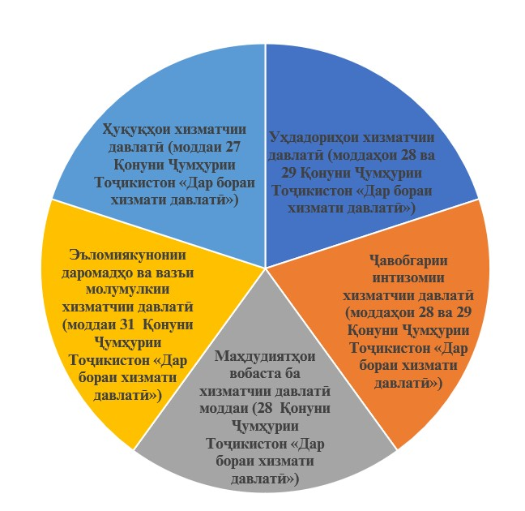
Мавзуи 4. Хизматчии давлатии шањрвандї
Вазъи ҳуқуқии хизматчии давлатӣ

Slide 88
Мавзуи 4. Хизматчии давлатии шањрвандї
Ҳуқуқҳои хизматчии давлатӣ (1)
- дар доираи ваколатҳои худ дар баррасии масъалаҳо ва қабули қарор иштирок намуда, иҷрои онҳоро аз тарафи мақомоти дахлдор ва шахсони мансабдор талаб намояд;
- иттилоот ва маводи барои иҷрои ваколат ва ӯҳдадориҳои мансабиаш заруриро бо тартиби муқарраргардида талаб карда гирад;
(Ќисми 1 моддаи 27 Ќонуни Љумњурии Тољикистон «Дар бораи хизмати давлатї»)

Slide 89
Мавзуи 4. Хизматчии давлатии шањрвандї
Ҳуқуқҳои хизматчии давлатӣ (2)
- муайян намудани доираи ӯҳдадориҳои мансабиашро аз роҳбари худ талаб намояд;
- ба тайёркунии касбӣ, азнавтайёркунӣ, такмили ихтисос ва таҷрибаомӯзӣ дар муассисаҳои таълимии дахлдор аз ҳисоби маблағҳои буҷети давлатӣ фаро гирифта шавад;
- ба фаъолияти илмиву эҷодӣ ва омӯзгорӣ машғул шавад;
(Ќисми 1 моддаи 27 Ќонуни Љумњурии Тољикистон «Дар бораи хизмати давлатї»)

Slide 90
Мавзуи 4. Хизматчии давлатии шањрвандї
Ҳуқуқҳои хизматчии давлатӣ (3)
- бо маводе, ки ба адои хизмати давлатии ӯ дахл дорад, аз ҷумла парвандаи шахсӣ бемамоният шинос шавад;
-дар хизмати давлатӣ, бо назардошти тахассус, қобилияти касбӣ ва сатҳи иҷрои ӯҳдадориҳои мансабии худ, баланд равад;
-дар сурати айбдоркунии беасос гузаронидани санҷиши хизматиро талаб намояд ва бо натиҷааш шинос шавад;
(Ќисми 1 моддаи 27 Ќонуни Љумњурии Тољикистон «Дар бораи хизмати давлатї»)

Slide 91
Мавзуи 4. Хизматчии давлатии шањрвандї
Ҳуқуқҳои хизматчии давлатӣ (4)
- бо ташаббуси худ фаъолиятро дар хизмати давлатӣ қатъ намояд;
- тибқи талаботи қонунгузорӣ бо нафақа таъмин гашта, аз ҳифзи иҷтимоӣ ва ҳуқуқӣ бархурдор бошад;
- оид ба такмили хизмати давлатӣ ба мақоми давлатие, ки дар он фаъолият мекунад, инчунин ба мақомоти давлатии болоӣ ва шахсони мансабдори он таклиф пешниҳод намояд.
(Ќисми 1 моддаи 27 Ќонуни Љумњурии Тољикистон «Дар бораи хизмати давлатї»)

Slide 92
Мавзуи 4. Хизматчии давлатии шањрвандї
Уҳдадориҳои хизматчии давлатӣ (1)
- Конститутсия, қонунҳо ва дигар санадҳои меъёрии ҳуқуқии Ҷумҳурии Тоҷикистонро риоя намояд;
- ҳуқуқу озодиҳои инсон ва шаҳрванд, инчунин ҳуқуқ ва манфиатҳои шахсони ҳуқуқиро риоя, ҳифз ва эҳтиром намояд;
- муроҷиати шаҳрвандонро тибқи тартиби муқаррарнамудаи қонунгузорӣ баррасӣ намуда, аз рӯи онҳо чораҳои дахлдор андешад;
(Ќисми 1 моддаи 28 Ќонуни Љумњурии Тољикистон «Дар бораи хизмати давлатї»)

Slide 93
Мавзуи 4. Хизматчии давлатии шањрвандї
Уҳдадориҳои хизматчии давлатӣ (2)
- интизоми давлатӣ ва хизматиро риоя намояд;
- меъёрҳои муқаррарнамудаи Кодекси одоби хизматчии давлатии Ҷумҳурии Тоҷикистонро дастури фаъолияти худ қарор дода, ҳолатҳои бархӯрди манфиатҳоро ҳангоми иҷрои ӯҳдадориҳои мансабӣ истисно намояд;
- фармон, фармоиш ва амрҳои роҳбарон, қарор ва дастури мақомоти болоӣ ва шахсони мансабдорро, ки дар доираи ваколати онҳо дода шудаанд, иҷро намояд;
- сирри давлатӣ ва сирри дигари бо қонунҳо ҳифзшавандаро, аз ҷумла баъди қатъи хизмати давлатӣ, дар давоми мӯҳлати муқаррарнамудаи санадҳои меъёрии ҳуқуқӣ нигоҳ дорад;
(Ќисми 1 моддаи 28 Ќонуни Љумњурии Тољикистон «Дар бораи хизмати давлатї»)

Slide 94
Мавзуи 4. Хизматчии давлатии шањрвандї
Уҳдадориҳои хизматчии давлатӣ (3)
- ҳангоми иҷрои ӯҳдадориҳои мансаби маълумотро дар бораи ҳаёти шахсӣ, шаъну шарафи шаҳрвандон махфӣ нигоҳ дорад, аз онҳо пешниҳод намудани чунин маълумотро талаб накунад (ба истиснои мавридҳои муқаррарнамудаи қонунгузории Ҷумҳурии Тоҷикистон);
- ҳифзи моликияти давлатиро таъмин намояд;
- агар манфиати шахсии хизматчии давлатӣ барои иҷрои ӯҳдадориҳои мансабӣ монеа гардад, ё ба манфиати давлатӣ мухолифат кунад ва ё боиси дигар ҳолатҳои бархӯрди манфиатҳо гардад, бояд ба роҳбари мақоми давлатӣ, ки барои таъин ва озод намудани ӯ аз мансаб салоҳият дорад, хабар диҳад;
(Ќисми 1 моддаи 28 Ќонуни Љумњурии Тољикистон «Дар бораи хизмати давлатї»)

Slide 95
Мавзуи 4. Хизматчии давлатии шањрвандї
Уҳдадориҳои хизматчии давлатӣ (4)
- аз рӯзи гирифтани иттилооти расмӣ дар бораи қатъ намудани шаҳрвандии Ҷумҳурии Тоҷикистон ё соҳиб шудан ба шаҳрвандии давлати дигар ба роҳбари мақоми давлатӣ, ки ҳуқуқи ба мансаб таъин ва аз мансаб озод намуданро дорад, хабар диҳад;
- сатҳи касбӣ ва тахассусии худро барои иҷрои самараноки ӯҳдадориҳои мансабӣ баланд бардорад;
- мувофиқи тартиби муқаррарнамудаи Қонуни мазкур савганд ёд кунад.
(Ќисми 1 моддаи 28 Ќонуни Љумњурии Тољикистон «Дар бораи хизмати давлатї»)

Slide 96
Мавзуи 4. Хизматчии давлатии шањрвандї
Уҳдададориҳои хизматчии давлатӣ (5)
-иҷрои уҳдадориҳои мансабӣ, ки дар дастурамали мансабӣ пешбинӣ карда шудаанд (қисми 2 моддаи 28 ҚҶТ «Дар бораи хизмати давлатї»)
-иҷрои уҳдадориҳои иловагии вогузоршуда, бо розигии хизматчии давлатӣ ва роҳбари мақомоти давлатӣ, бо пардохти иловапулӣ (Моддаи 29 Ќонуни Љумњурии Тољикистон «Дар бораи хизмати давлатї»)

Slide 97
Мавзуи 4. Хизматчии давлатии шањрвандї
Маҳдудиятҳо вобаста ба хизмати давлатӣ (1)
- бе иҷозати Президенти Ҷумҳурии Тоҷикистон мукофот, унвонҳои фахрӣ ва махсуси давлатҳои хориҷӣ ва ташкилотҳои байналмилалиро қабул намояд;
- ҳангоми иҷрои ваколатҳои мансабӣ аз хизматрасониҳои шаҳрвандон ва шахсони ҳуқуқӣ ба манфиати шахсӣ истифода барад;
- дар дигар амалҳо, аз ҷумла корпартоиҳо, ки фаъолияти мақомоти давлатӣ ва иҷрои ӯҳдадориҳои мансабиро халалдор месозанд, иштирок намояд;
(Моддаи 30 Ќонуни Љумњурии Тољикистон «Дар бораи хизмати давлатї»)

Slide 98
Мавзуи 4. Хизматчии давлатии шањрвандї
Маҳдудиятҳо вобаста ба хизмати давлатӣ (2)
- ба ҳайати мақомоти идоракунӣ, шӯроҳои нозирон ё парасторон, мақомоти дигари ташкилотҳои ғайритиҷоратии хориҷӣ ва воҳидҳои сохтории онҳо дар ҳудуди Ҷумҳурии Тоҷикистон шомил гардад, агар қонунгузорӣ ё шартномаҳои байналмилалии Ҷумҳурии Тоҷикистон тартиби дигарро пешбинӣ накарда бошанд;
- дар идораи фаъолияти ҷамъияти хоҷагидор ё дигар ташкилоти тиҷоратӣ иштирок кунад, аз ҷумла ба ҳайати мақомоти идоракуни ташкилоти тиҷоратӣ, ки узвият дар онҳо бе изҳори иродаи махсуси фардӣ ғайриимкон аст, ба истиснои ҳолатҳое, ки қонунгузории Ҷумҳурии Тоҷикистон пешбинӣ кардааст;
(Моддаи 30 Ќонуни Љумњурии Тољикистон «Дар бораи хизмати давлатї»)

Slide 99
Мавзуи 4. Хизматчии давлатии шањрвандї
Маҳдудиятҳо вобаста ба хизмати давлатӣ (3)
- дар бонкҳои хориҷие, ки берун аз ҳудуди Ҷумҳурии Тоҷикистон ҷойгир шудаанд, суратҳисобҳо кушояд ва пасандозҳо дошта бошад, пули нақд ва ашёи қиматнокро нигоҳ дорад, дигар воситаҳои молиявӣ ва моликият дар хориҷа дошта бошад ва (ё) аз онҳо истифода барад;
- ба фаъолияти мақомоти дигари давлатӣ, ки ба доираи ваколати мансабиаш дохил нест, дахолат намояд;
- дигар маҳдудиятҳои пешбининамудаи қонунҳои Ҷумҳурии Тоҷикистонро вайрон намояд.
(Моддаи 30 Ќонуни Љумњурии Тољикистон «Дар бораи хизмати давлатї»)

Slide 100
Мавзуи 4. Хизматчии давлатии шањрвандї
Маҳдудият вобаста ба иҷрои вазифаҳои мансаби давлатӣ ва мансаби ба он баробаркардашуда (1)
-ба фаъолияти мақомоти дигари давлатӣ, ки ба доираи ваколатҳои мансабиаш дохил нест, дахолат намояд;
-ба кори дигари музднок машғул шавад, ба истиснои фаъолияти илмиву эҷодӣ ва омўзгорӣ;
-аз рўи масъалаҳои вобаста ба фаъолияти мақомоти давлатие, ки дар он хизмат мекунад, бевосита тобеъ ё таҳти назорати он мақомот қарор дорад, ҳамчун вакили шахси сеюм иштирок намояд;
-шахсан ё ба воситаи шахсони боваринок ба фаъолияти соҳибкорӣ машғул шавад;
(Бандҳои 1,2,3 ва 4 қисми 1 моддаи 23 Ќонуни Љумњурии Тољикистон «Дар бораи муқовимат бо коррупсия»)

Slide 101
Мавзуи 4. Хизматчии давлатии шањрвандї
Маҳдудият вобаста ба иҷрои вазифаҳои мансаби давлатӣ ва мансаби ба он баробаркардашуда (2)
-дар бонкҳои хориҷие, ки берун аз ҳудуди Ҷумҳурии Тоҷикистон фаъолият доранд, суратҳисобҳо кушояд ва пасандозҳо дошта бошад;
-захираҳои молиявӣ, моддию техникӣ, нақлиётӣ, захираҳои дигари давлатӣ ё ҷамъиятӣ ва иттилооти хизматиро ба мақсадҳои ғайрихизматӣ истифода намояд;
-аз шахсони воқеӣ ва ҳуқуқӣ барои хизмате, ки ҳангоми амалигардонии ваколаташ анҷом додааст ё ба манфиати шахси дигар анҷом надодааст, подош (дар намуди пул, мол, хизматрасонӣ, истироҳат, хароҷоти нақлиёт ва ғайра) гирад, ба шахсони мансабдори болоӣ туҳфа диҳад ё хизмат расонад;
(Бандҳои 5,6 ва 7 қисми 1 моддаи 23 Ќонуни Љумњурии Тољикистон «Дар бораи муқовимат бо коррупсия»)

Slide 102
Мавзуи 4. Хизматчии давлатии шањрвандї
Маҳдудият вобаста ба иҷрои вазифаҳои мансаби давлатӣ ва мансаби ба он баробаркардашуда (3)
-аз ҳисоби шахсони воқеӣ ва ҳуқуқии Ҷумҳурии Тоҷикистон ё шахсони воқеӣ ва ҳуқуқии хориҷӣ ба саёҳат ва сафарҳои дохилӣ ва хориҷӣ равад, табобат ва истироҳат намояд;
-супоришу дастурҳои ҳизбҳои сиёсӣ, иттиҳодияҳои ҷамъиятӣ, ташкилотҳои динӣ ва субъектҳои хоҷагидорро, ки ба фаъолияти мақомоти давлатӣ дахл доранд, иҷро намояд ё мақоми хизматии худро ба манфиати онҳо истифода барад;
-барои дар матбуот, радио ва телевизион интишор ва пахш гардидани мақолаю баромадҳои дар чорабиниҳои расмӣ ба сифати хизматчии давлатӣ баёнкарда, ки таҳияи онҳо ба уҳдадории хизматиаш дохил мешавад, музд гирад.
(Бандҳои 8,9 ва 10 қисми 1 моддаи 23 Ќонуни Љумњурии Тољикистон «Дар бораи муқовимат бо коррупсия»)

Slide 103
Мавзуи 4. Хизматчии давлатии шањрвандї
Эъломиякунонии даромадҳо ва вазъи молумулкӣ
-қарори Ҳукумати Ҷумҳурии Тоҷикистон аз 24 июли соли 2020, №411 «Дар бораи эъломия оид ба андоз аз даромад» (бо тайиру иловањо аз 21 майи соли 2022,№248)
-қарори Ҳукумати Ҷумҳурии Тоҷикистон аз 24 июли соли 2020, №412 «Дар бораи эъломия оид ба вазъи молумулкӣ» (бо тайиру иловањо аз 21 майи соли 2022,№249)

Slide 104
Мавзуи 4. Хизматчии давлатии шањрвандї
Ҷавобгарии интизомии хизматчии давлатӣ
Номгӯи ҷазоҳои интизомӣ:
- сарзаниш;
- танбеҳ;
- танбеҳи қатъӣ;
- то як сол мавқуф гузоштани додани рутбаи тахассусии навбатӣ;
- ба мансаби паст гузаронидан;
- аз мансаб озод кардан.

Slide 105
Мавзуи 4. Хизматчии давлатии шањрвандї
Гузаронидани санҷиши хизматӣ (талаботи қисми 2 моддаи 32 ҚҶТ «Дар бораи хизмати давлатї»)
Фармони Президенти Ҷумҳурии Тоҷикистон аз 18 декабри соли 2008, №577 «Дар бораи Дастурамали гузаронидани санҷиши хизматӣ»
(талаботи қисми 3 моддаи 32 Ќонуни Љумњурии Тољикистон «Дар бораи хизмати давлатї»)

Slide 106
Мавзуи 4. Хизматчии давлатии шањрвандї
Рафтори хизматчии давлатӣ
Фармони Президенти Ҷумҳурии Тоҷикистон аз 3 декабри соли 2015, №591 «Дар бораи Кодекси одоби хизматчии давлатии Ҷумҳурии Тоҷикистон» (бо тағйиру иловаҳо аз 11 августи соли 2017, №916)

Slide 107
Мавзуи 4. Хизматчии давлатии шањрвандї
Мафҳуми бархурди манфиатҳо
- бархўрди манфиатҳо - ҳолати манфиатдории шахсии субъектҳои ҳуқуқвайронкуниҳои ба коррупсия алоқаманд, ки ҳангоми иҷрои вазифа метавонад боиси ба амал омадани ҳуқуқвайронкуниҳои коррупсионӣ гардад ва ба манфиатҳои шахси воқеӣ, ҳуқуқӣ, ҷомеа ва давлат зарар расонад
(Сархати даҳуми моддаи 1 Ќонуни Љумњурии Тољикистон «Дар бораи муқовимат бо коррупсия»)

Slide 108
Мавзуи 4. Хизматчии давлатии шањрвандї
Мафҳуми манфиати давлатӣ
- манфиати давлатӣ - ҳама гуна манфиате, ки бо қонунгузории Ҷумҳурии Тоҷикистон муқаррар ва ҳифз карда мешавад
(Сархати ҳаштуми моддаи 1 Ќонуни Љумњурии Тољикистон «Дар бораи муқовимат бо коррупсия»)

Slide 109
Мавзуи 4. Хизматчии давлатии шањрвандї
Мафҳуми манфиати шахсӣ
- манфиати шахсӣ - ҳама гуна манфиате, ки ба қонеъ гардонидани эҳтиёҷоти моддию ғайримоддии шахс равона карда мешавад
(Сархати нуҳуми моддаи 1 Ќонуни Љумњурии Тољикистон «Дар бораи муқовимат бо коррупсия»)

Slide 110
Мавзуи 4. Хизматчии давлатии шањрвандї
Мафҳуми шахси мансабдори давлатӣ
Шахси таъин ё интихобшуда, ки ба таври доимӣ, муваққатӣ ё бо ваколати махсус
-вазифаи намояндаи ҳокимияти давлатиро амалӣ менамояд, яъне бо тартиби муқаррарнамудаи қонунгузории Ҷумҳурии Тоҷикистон дорои ваколатҳои амрдиҳӣ нисбати шахсоне мебошад, ки дар тобеияти хизматии ӯ қарор надоранд,
(Сархати даҳуми моддаи 1 Ќонуни Љумњурии Тољикистон «Дар бораи хизмати давлатї»)

Slide 111
Мавзуи 4. Хизматчии давлатии шањрвандї
Шахси мансабдори давлатӣ
-инчунин шахсе, ки вазифаҳои ташкилию амрдиҳӣ, маъмурию хоҷагидориро дар мақомоти ҳокимияти давлатӣ, муассисаҳои давлатӣ, мақомоти худидоракунии шаҳрак ва деҳот, ҳамчунин дар субъектҳои хоҷагидори давлатӣ ва дигар субъектҳои хоҷагидоре, ки дар онҳо ҳиссаи давлат на кам аз нисфро ташкил медиҳад, ба таври музднок ё бемузд иҷро менамояд
-ва шахсони ба онҳо баробаркардашуда (Сархати даҳуми моддаи 1 Ќонуни Љумњурии Тољикистон «Дар бораи хизмати давлатї»)

Slide 112
Сипос аз таваљљуњатон!
Агентии хизмати давлатии назди Президенти Љумњурии Тољикистон
www.ahd.tj

Slide 113
Агентии хизмати давлатии назди Президенти Љумњурии Тољикистон
www.ahd.tj
Хизмати давлатӣ дар
Ҷумҳурии Тоҷикистон
Директори Агентии хизмати давлатї
Давлатов Љ.М.

Slide 114
Мавзуи 5. Ќабул ба хизмати давлатї ва марњилањои адои хизмати давлатї (1)
1.Талаботњо њангоми ќабул ба хизмати давлатї
2.Ќабул ба хизмати давлатї тавассути озмун
3.Шартномаи (ќарордоди) мењнатї: мафњум, тарафњо, мазмун, шакл, муњлат, дигар нишондодњо
4.Пешрафти хизматчии давлатї
5.Бањодињии фаъолияти хизматчии давлатї
6.Аттестатсияи хизматчии давлатї

Slide 115
Мавзуи 5. Ќабул ба хизмати давлатї ва марњилањои адои хизмати давлатї (2)
7.Табдили мансаб дар хизмати давлатї (дохилидоравї, байниидоравї)
8.Љойивазкунии (ротатсияи) кадрњои роњбарикунандаи хизмати давлатї
9.Захираи кадрњои роњбарикунандаи хизмати давлатї
10.Низоми љалбсозии (мотиватсияи) хизматчиёни давлатї
11.Собиќаи хизмати давлатї
12.Парвандаи шахсии хизматчии давлатї

Slide 116
Мавзуи 5. Ќабул ба хизмати давлатї ва марњилањои адои хизмати давлатї
Қабул ба хизмати давлатӣ (1)
Ба мансабҳои сиёсии хизмати давлатӣ қабул шудани шаҳрвандони Ҷумҳурии Тоҷикистон мувофиқи тартиби муқаррарнамудаи Конститутсия, Қонуни мазкур ва дигар санадҳои меъёрии ҳуқуқии Ҷумҳурии Тоҷикистон сурат мегирад
(Ќисми 1 моддаи 13 Ќонуни Љумњурии Тољикистон «Дар бораи хизмати давлатї»)

Slide 117
Мавзуи 5. Ќабул ба хизмати давлатї ва марњилањои адои хизмати давлатї
Қабул ба хизмати давлатӣ (2)
Ба мансабҳои маъмурии хизмати давлатӣ шаҳрвандони Ҷумҳурии Тоҷикистон, ки ба синни 18 расидаанд, ба талаботи тахассусии муқаррарнамудаи Қонуни мазкур ва дигар санадҳои меъёрии ҳуқуқии Чумҳурии Тоҷикистон мувофиқат мекунанд, метавонанд қабул шаванд
(Ќисми 2 моддаи 13 Ќонуни Љумњурии Тољикистон «Дар бораи хизмати давлатї»)

Slide 118
Мавзуи 5. Ќабул ба хизмати давлатї ва марњилањои адои хизмати давлатї
Қабул ба хизмати давлатӣ (3)

Slide 119
Мавзуи 5. Ќабул ба хизмати давлатї ва марњилањои адои хизмати давлатї
Қабул ба хизмати давлатӣ (4)
Бидуни озмун
- њангоми бо амру фармонњо ва розигии Президенти Љумњурии Тољикистон, фармоишу ќарорњои Њукумати Љумњурии Тољикистон ба мансабњои давлатии хизмати давлатї таъин гардидан;
- барои мансабњое, ки таъин ба онњо тибќи ќонунгузории Љумњурии Тољикистон хусусияти дуљониба дорад (таъин бо гирифтани розигии хаттї);
- барои мансабњои интихобї;
- њангоми таъин намудан дар асоси тавсияи комиссияи аттестатсионї;
- њангоми таъин намудан аз њисоби шахсоне, ки ба захираи кадрњои маќомоти давлатї барои ишѓоли мансаби баландтар дохил карда шудаанд;

Slide 120
Мавзуи 5. Ќабул ба хизмати давлатї ва марњилањои адои хизмати давлатї
Озмун барои ишғоли мансаби холӣ (1)
Ишғол намудани мансаби холии маъмурии хизмати давлатӣ бо роҳи озмун сурат мегирад.
Қоидаҳои гузаронидани озмунро Низомнома дар бораи тартиби гузаронидани «Озмун барои ишғоли мансабҳои холии маъмурии хизмати давлатӣ», ки аз ҷониби Президенти Ҷумҳурии Тоҷикистон тасдиқ мегардад, муқаррар мекунад.
(Ќисмҳои 1 ва 2 моддаи 18 Ќонуни Љумњурии Тољикистон «Дар бораи хизмати давлатї»)

Slide 121
Мавзуи 5. Ќабул ба хизмати давлатї ва марњилањои адои хизмати давлатї
Озмун барои ишғоли мансаби холӣ (2)
Низомномаи тартиби гузаронидани озмун барои ишғоли мансабҳои холии маъмурии хизмати давлатӣ, ки бо фармони Президенти Ҷумҳурии Тоҷикистон аз 10 марти соли 2016, №647 тасдиќ карда шудааст (бо тағйиру иловаҳо аз 19.04.2017, №869; аз 18.02.2020, №1458; аз 1.04.2023, №544)

Slide 122
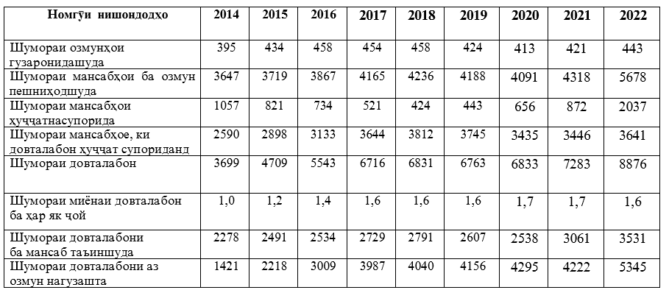
Мавзуи 5. Ќабул ба хизмати давлатї ва марњилањои адои хизмати давлатї
Нишондодҳои озмун барои ишғоли мансабҳои холии мақомоти давлатї дар солњои 2014-2022

Slide 123
Мавзуи 5. Ќабул ба хизмати давлатї ва марњилањои адои хизмати давлатї
Шартномаи (қарордоди) меҳнатӣ (1)
Шаҳрванд ба хизмати давлатӣ бо тартиби муқаррарнамудаи Қонуни Ҷумҳурии Тоҷикистон «Дар бораи хизмати давлатї» қабул карда шуда, бо ӯ шартномаи (қарордоди) меҳнатӣ баста мешавад, ки намунаи онро Ҳукумати Ҷумҳурии Тоҷикистон тасдиқ менамояд
(Ќисми 4 моддаи 13 Ќонуни Љумњурии Тољикистон «Дар бораи хизмати давлатї»)

Slide 124
Мавзуи 5. Ќабул ба хизмати давлатї ва марњилањои адои хизмати давлатї
Шартномаи (қарордоди) меҳнатӣ (2)
Қарори Ҳукумати Ҷумҳурии Тоҷикистон аз 7 сентябри соли 2019, №457 «Дар бораи шакли намунавии шартномаи (қарордоди) меҳнатӣ»

Slide 125
Мавзуи 5. Ќабул ба хизмати давлатї ва марњилањои адои хизмати давлатї
Роҳҳои пешрафти хизматчии давлатӣ
1) Пешрафти уфуқӣ (горизонталӣ)
2) Пешрафти амудӣ (вертикалӣ)

Slide 126
Мавзуи 5. Ќабул ба хизмати давлатї ва марњилањои адои хизмати давлатї
Баҳодиҳӣ ба фаъолияти хизматчии давлатӣ (1)
Бо мақсади назорати мунтазами рафти адои хизмати давлатӣ ва ҷамъ намудани иттилоот дар бораи иҷрои ӯҳдадориҳои мансабӣ дар охири ҳар сол баҳодиҳии натиҷаи фаъолияти хизматчии давлатӣ гузаронида мешавад.
Қоидаҳои гузаронидани баҳодиҳии фаъолияти хизматчии давлатии Ҷумҳурии Тоҷикистонро Президенти Ҷумҳурии Тоҷикистон тасдиқ менамояд.
(Ќисмҳои 1 ва 2 моддаи 20¹ Ќонуни Љумњурии Тољикистон «Дар бораи хизмати давлатї»)

Slide 127
Мавзуи 5. Ќабул ба хизмати давлатї ва марњилањои адои хизмати давлатї
Баҳодиҳӣ ба фаъолияти хизматчии давлатӣ (2)
Ќоидањои гузаронидани бањодињии фаъолияти хизматчии давлатии Љумњурии Тољикистон, ки бо фармони Президенти Ҷумҳурии Тоҷикистон аз 19 июли соли 2019, №1287 тасдиќ карда шудааст.
(Ќисми 1 моддаи 20¹ Ќонуни Љумњурии Тољикистон «Дар бораи хизмати давлатї»)

Slide 128
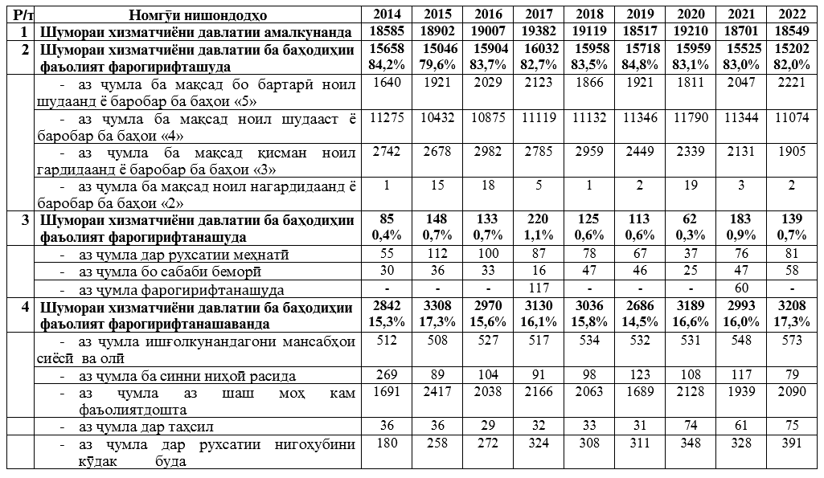
Мавзуи 5. Ќабул ба хизмати давлатї ва марњилањои адои хизмати давлатї
Љадвали
нишондодњо оид ба бањодињии фаъолияти хизматчиёни давлатї дар маќомоти давлатї (солњои 2013- 2022)

Slide 129
Мавзуи 5. Ќабул ба хизмати давлатї ва марњилањои адои хизмати давлатї
Аттестатсияи хизматчиёни давлатӣ (1)
Бо мақсади муайян кардани мувофиқат ба мансаби ишғолнамуда ва таъмини болоравии касбӣ аттестатсияи хизматчии давлатии маъмурӣ (ба истиснои хизматчиёни давлатие, ки мансаби сиёсии хизмати давлатӣ ва мансаби маъмурии хизмати давлатии категорияи олиро ишғол мекунанд) гузаронида мешавад.
Тартиб ва шартҳои гузаронидани аттестатсияи хизматчиёни давлатии маъмуриро Низомнома, ки аз тарафи Президенти Ҷумҳурии Тоҷикистон тасдиқ мегардад, муайян менамояд.
(Ќисмҳои 1 ва 2 моддаи 20 Ќонуни Љумњурии Тољикистон «Дар бораи хизмати давлатї»)

Slide 130
Мавзуи 5. Ќабул ба хизмати давлатї ва марњилањои адои хизмати давлатї
Аттестатсияи хизматчиёни давлатӣ (2)
Низомномаи тартиб ва шартҳои гузаронидани аттестатсияи хизматчиёни давлатии маъмурӣ, ки бо фармони Президенти Ҷумҳурии Тоҷикистон аз 30 майи соли 2008, №468 тасдиќ карда шудааст.
(Ќисми 1 моддаи 20 Ќонуни Љумњурии Тољикистон «Дар бораи хизмати давлатї»)

Slide 131
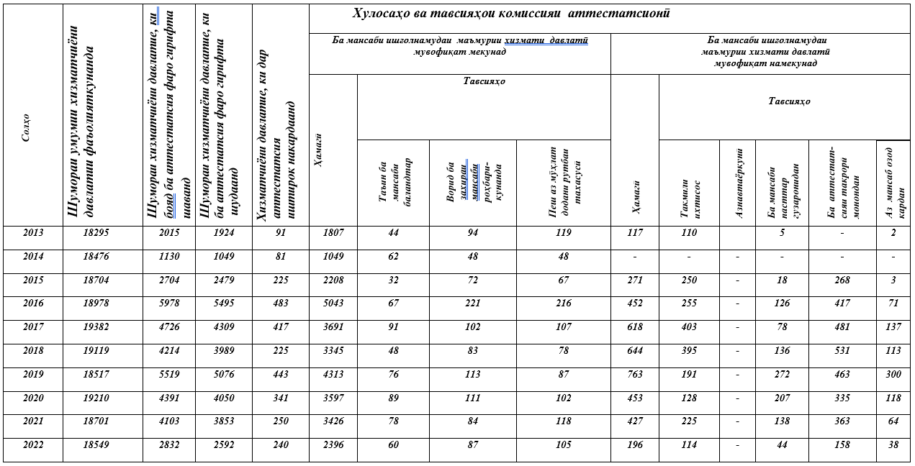
Мавзуи 5. Ќабул ба хизмати давлатї ва марњилањои адои хизмати давлатї
Љадвали
нишондодњои баргузории аттестатсия дар маќомоти давлатї
дар солњои 2013 – 2022

Slide 132
Мавзуи 5. Ќабул ба хизмати давлатї ва марњилањои адои хизмати давлатї
Ҷойивазкунии (ротатсияи) кадрҳои роҳбарикунандаи хизмати давлатӣ (1)
Дар мақомоти давлатии Ҷумҳурии Тоҷикистон бо мақсади истифодаи самараноки маҳорати касбии хизматчиёни давлатӣ ва пешгирии зуҳуроти коррупсионӣ ҷойивазкунии (ротатсияи) кадрҳои роҳбарикунандаи хизмати давлатӣ анҷом дода мешавад.
Қоидаҳои гузаронидани ҷойивазкунии (ротатсияи) кадрҳои роҳбарикунандаи хизмати давлатии Ҷумҳурии Тоҷикистонро Президенти Ҷумҳурии Тоҷикистон тасдиқ менамояд
(Ќисмҳои 1 ва 2 моддаи 26¹ Ќонуни Љумњурии Тољикистон «Дар бораи хизмати давлатї»)

Slide 133
Мавзуи 5. Ќабул ба хизмати давлатї ва марњилањои адои хизмати давлатї
Ҷойивазкунии (ротатсияи) кадрҳои роҳбарикунандаи хизмати давлатӣ (2)
Қоидаҳои гузаронидани ҷойивазкунии (ротатсияи) кадрҳои роҳбарикунандаи хизмати давлатии Ҷумҳурии Тоҷикистон, ки бо фармони Президенти Ҷумҳурии Тоҷикистон аз 22 июли соли 2019, №1328 тасдиќ карда шудааст
(Ќисми 1 моддаи 26¹ Ќонуни Љумњурии Тољикистон «Дар бораи хизмати давлатї»)

Slide 134
Мавзуи 5. Ќабул ба хизмати давлатї ва марњилањои адои хизмати давлатї
Љадвали
нишондодњо оид ба љойивазкунии (ротатсияи) хизматчиёни давлатї дар солњои 2014-2022

Slide 135
Мавзуи 5. Ќабул ба хизмати давлатї ва марњилањои адои хизмати давлатї
Захираи кадрҳои хизмати давлатӣ (1)
Захираи кадрҳои хизмати давлатӣ бо мақсади таъмини хизмати давлатӣ бо кадрҳо, болоравии мансабии хизматчии давлатӣ дар асоси дастовардҳои хизматӣ, қобилият, истеъдод ва тайёрии касбӣ, сари вақт ишғол намудани мансабҳои холии маъмурии категорияҳои сеюм, дуюм, якум, олӣ ва мансабҳои сиёсӣ ташкил карда мешавад.
Захираи кадрҳои хизмати давлатӣ аз ҳисоби мутахассисони босалоҳият, ташаббускор, дорои сатҳи баланди тайёрии касбӣ, қобилияти ташкилотчигӣ ва малакаи идоракунӣ ташаккул меёбад.
Тартиби ташаккул ва кор бо захираи кадрҳои хизмати давлатиро Низомнома дар бораи захираи кадрҳои хизмати давлатии Ҷумҳурии Тоҷикистон, ки аз тарафи Президенти Ҷумҳурии Тоҷикистон тасдиқ мегардад, муқаррар менамояд
(Ќисмҳои 1, 2 ва 3 моддаи 26 Ќонуни Љумњурии Тољикистон «Дар бораи хизмати давлатї»)

Slide 136
Мавзуи 5. Ќабул ба хизмати давлатї ва марњилањои адои хизмати давлатї
Захираи кадрҳои хизмати давлатӣ (2)
Низомнома дар бораи захираи кадрҳои хизмати давлатии Ҷумҳурии Тоҷикистон, ки бо фармони Президенти Ҷумҳурии Тоҷикистон аз 27 январи соли 2023, №523 тасдиќ карда шудааст
(Қисми 1 моддаи 26 Ќонуни Љумњурии Тољикистон «Дар бораи хизмати давлатї»)

Slide 137
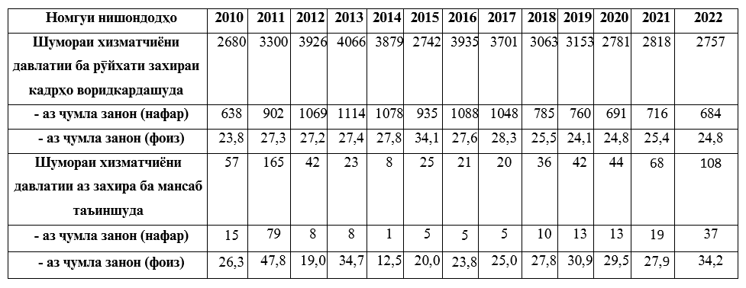
Мавзуи 5. Ќабул ба хизмати давлатї ва марњилањои адои хизмати давлатї
Љадвали
нишондодњо оид ба захираи кадрњо дар маќомоти давлатї
дар солњои 2010- 2022

Slide 138
Мавзуи 5. Ќабул ба хизмати давлатї ва марњилањои адои хизмати давлатї
Собиқаи хизмати давлатӣ (1)
Ба собиқаи хизмати давлатӣ давраи фаъолияти шаҳрванд дар мансабҳои давлатии ҳокимияти давлатӣ, мансабҳои сиёсӣ ва маъмурии хизмати давлатӣ, хизмат дар мақомоти ҳифзи ҳуқуқ ва хизмати ҳарбӣ, инчунин фаъолият дар мансабҳои мақомоти худидоракунии шаҳрак ва деҳот, ки дар Феҳристи мансабҳои давлатии Ҷумҳурии Тоҷикистон пешбинӣ шудаанд, дохил мешавад.
Ба собиқаи хизмати давлатӣ метавонанд дигар давраҳои фаъолияти меҳнатии шаҳрванд низ бо тартиби муқаррарнамудаи санадҳои меъёрии ҳуқуқии Ҷумҳурии Тоҷикистон дохил карда шаванд.
(Ќисмҳои 1 ва 2 моддаи 37 Ќонуни Љумњурии Тољикистон «Дар бораи хизмати давлатї»)

Slide 139
Мавзуи 5. Ќабул ба хизмати давлатї ва марњилањои адои хизмати давлатї
Собиқаи хизмати давлатӣ (2)
Низомномаи тартиби ҳисоб кардани собиқаи хизмати давлатӣ, ки бо фармони Президенти Ҷумҳурии Тоҷикистон аз 24 апрели соли 2008, №449 (бо тағйиру иловаҳо аз 19 июли соли 2019, №1288) тасдиќ карда шудааст

Slide 140
Мавзуи 5. Ќабул ба хизмати давлатї ва марњилањои адои хизмати давлатї
Парвандаи шахсии хизматчии давлатӣ (1)
Парвандаи шахсии хизматчиёни давлатӣ аз тарафи хадамоти кадрии мақоми дахлдори давлатӣ тартиб дода шуда, рафти адои хизмати давлатӣ дар он қайд карда мешавад.
Тартиби пешбурди парвандаи шахсии хизматчиёни давлатӣ ва номгӯйи ҳуҷҷатҳои ба он дӯхташавандаро, мақоми ваколатдори соҳаи хизмати давлатӣ муайян менамояд.
(Қисмҳои 1 ва 2 моддаи 14 Ќонуни Љумњурии Тољикистон «Дар бораи хизмати давлатї»)

Slide 141
Мавзуи 5. Ќабул ба хизмати давлатї ва марњилањои адои хизмати давлатї
Парвандаи шахсии хизматчии давлатӣ (2)
-фармоиши Агентии хизмати давлатии назди Президенти Ҷумҳурии Тоҷикистон аз 6 августи соли 2008, №3 «Дар бораи тасдиқи Қоидаҳои пешбурди делои шахсии хизматчиёни давлатии Ҷумҳурии Тоҷикистон»
(Қисми 2 моддаи 14 Ќонуни Љумњурии Тољикистон «Дар бораи хизмати давлатї»)

Slide 142
Сипос аз таваљљуњатон!
Агентии хизмати давлатии назди Президенти Љумњурии Тољикистон
www.ahd.tj

Slide 143
Агентии хизмати давлатии назди Президенти Љумњурии Тољикистон
www.ahd.tj
Хизмати давлатӣ дар
Ҷумҳурии Тоҷикистон
Директори Агентии хизмати давлатї
Давлатов Љ.М.

Slide 144
Мавзуи 6. Музди мењнат ва дигар кафолатњои давлатї дар хизмати давлатї
1.Музди мењнати хизматчии давлатї
2.Њавасмандгардонии хизматчиёни давлатї
3.Кафолатњои давлатӣ барои хизматчиёни давлатї
4.Масоили имтиёзњо дар хизмати давлатї
5.Музди мењнати хизматчиёни граждании (њайати техникї ва хизматрасони) маќомоти давлатї

Slide 145
Мавзуи 6. Музди мењнат ва дигар кафолатњои давлатї дар хизмати давлатї
Музди меҳнати хизматчии давлатӣ (1)
Музди меҳнат бояд шароити моддии заруриро барои иҷрои ӯҳдадориҳои мансабии хизматчии давлатӣ фароҳам оварда, ба ӯ ва аҳли оилааш сатҳи муносиби зиндагиро таъмин намояд, инчунин барои бо кадрҳои салоҳиятноку таҷрибанок таъмин намудани мақомоти давлатӣ мусоидат намуда, омили меҳнати поквиҷдонона ва ташаббускоронаи хизматчии давлатӣ бошад.
(Қисми 1 моддаи 36 Ќонуни Љумњурии Тољикистон «Дар бораи хизмати давлатї»)

Slide 146
Мавзуи 6. Музди мењнат ва дигар кафолатњои давлатї дар хизмати давлатї
Музди меҳнати хизматчии давлатӣ (2)
Музди меҳнати хизматчии давлатӣ аз маоши мансабӣ, иловапулиҳо ба маоши мансабӣ барои рутбаи тахассусӣ ва собиқаи хизмати давлатӣ иборат мебошад.
Иловапулӣ ба маоши мансабӣ барои собиқаи хизмати давлатӣ бо назардошти иловапулӣ барои рутбаи таҳассусӣ ҳар моҳ ба андозаи муқарраргардида пардохт карда мешавад.
(Қисмҳои 2 ва 3 моддаи 36 Ќонуни Љумњурии Тољикистон «Дар бораи хизмати давлатї»)

Slide 147
Мавзуи 6. Музди мењнат ва дигар кафолатњои давлатї дар хизмати давлатї
Музди меҳнати хизматчии давлатӣ (3)
Андозаи маоши мансабӣ, иловапулӣ барои рутбаи тахассусӣ ва собиқаи хизмати давлатӣ, инчунин шартҳо ва тартиби пардохти музди меҳнати хизматчиёни давлатиро Президенти Ҷумҳурии Тоҷикистон муайян менамояд.
(Қисми 4 моддаи 36 Ќонуни Љумњурии Тољикистон «Дар бораи хизмати давлатї»)

Slide 148
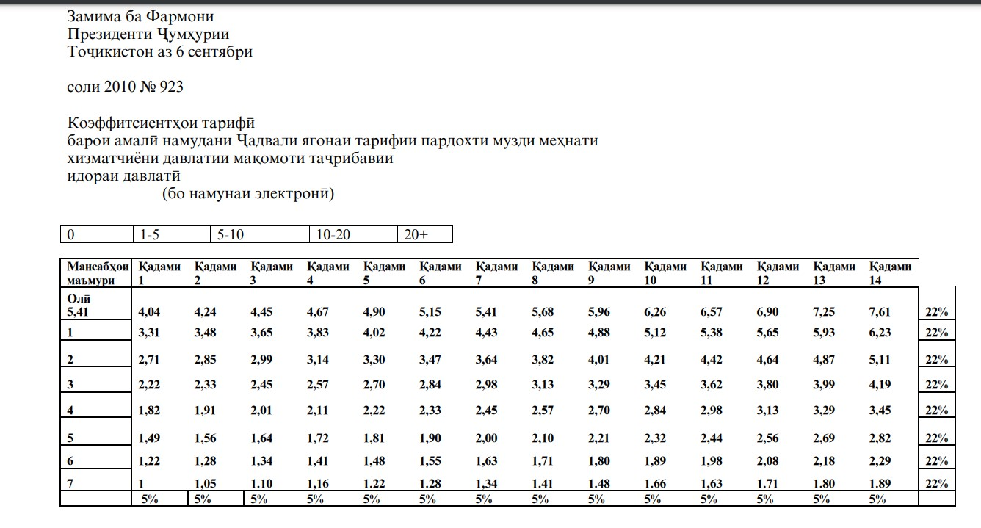
Мавзуи 6. Музди мењнат ва дигар кафолатњои давлатї дар хизмати давлатї
Музди меҳнати хизматчии давлатӣ (4)

Slide 149
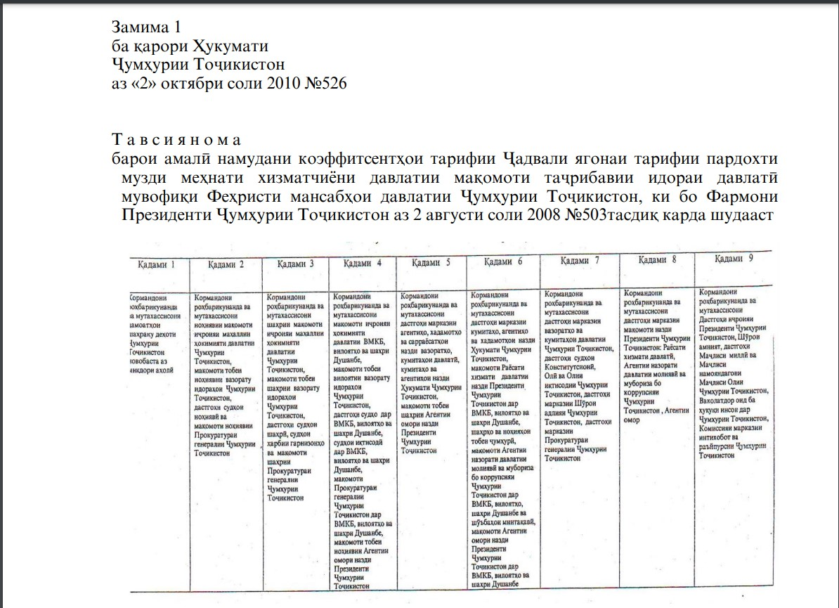
Мавзуи 6. Музди мењнат ва дигар кафолатњои давлатї дар хизмати давлатї
Музди меҳнати хизматчии давлатӣ (5)

Slide 150
Мавзуи 6. Музди мењнат ва дигар кафолатњои давлатї дар хизмати давлатї
Кафолатҳо барои хизматчии давлатӣ (1)
1. Ба хизматчии давлатӣ кафолатҳои зерин дода мешавад:
-шароити корӣ барои таъмини иҷрои ӯҳдадориҳои мансабӣ;
-музди меҳнат, аз ҷумла мукофотпулӣ, кӯмакпулӣ, иловапулӣ, ҷубронпулӣ ва изофапулӣ;
-рухсатии ҳарсолаи пардохтшаванда ва дигар рухсатиҳои муқаррарнамудаи қонунгузории Ҷумҳурии Тоҷикистон;
(Қисми 1 моддаи 34 Ќонуни Љумњурии Тољикистон «Дар бораи хизмати давлатї»)

Slide 151
Мавзуи 6. Музди мењнат ва дигар кафолатњои давлатї дар хизмати давлатї
Кафолатҳо барои хизматчии давлатӣ (2)
- таҳсил ва баланд бардоштани дараҷаи тахассус бо нигоҳ доштани музди меҳнат, мансаби ишғолнамуда ё мансаби ба он баробар, бо тартиби муайяннамудаи Президенти Ҷумҳурии Тоҷикистон дар тамоми давраи таҳсил;
- суғуртаи ҳатмии давлатӣ барои беморӣ ё гум кардани қобилияти меҳнатӣ, фавт ё расондани зарар ба саломатӣ ва молу мулки ӯ ҳангоми иҷрои ӯҳдадориҳои мансабӣ;
(Қисми 1 моддаи 34 Ќонуни Љумњурии Тољикистон «Дар бораи хизмати давлатї»)

Slide 152
Мавзуи 6. Музди мењнат ва дигар кафолатњои давлатї дар хизмати давлатї
Кафолатҳо барои хизматчии давлатӣ (3)
- таъмини нафақа тибқи қонунгузории Ҷумҳурии Тоҷикистон;
- таъмини нафақаи хизматчии давлатӣ дар ҳолати фавти хизматчии давлатӣ ба аъзои оилаи ӯ, ки таҳти саробониаш қарор доранд;
- ҳатман гирифтани розигии хизматчии давлатӣ ҳангоми гузаронидан ба мансаби дигар (ғайр аз ҳолатҳои пешбининамудаи санадҳои меъёрии ҳуқуқки Ҷумҳурии Тоҷикистон);
(Қисми 1 моддаи 34 Ќонуни Љумњурии Тољикистон «Дар бораи хизмати давлатї»)

Slide 153
Мавзуи 6. Музди мењнат ва дигар кафолатњои давлатї дар хизмати давлатї
Кафолатҳо барои хизматчии давлатӣ (4)
- ҳимояи хизматчии давлатӣ, аъзои оила ва наздикони ӯ аз зӯроварӣ, таҳдид ва дигар кирдорҳои ғайриқонунии вобаста ба иҷрои ӯҳдадориҳои мансабӣ;
- таъмини имконияти баландравии мансабӣ;
- ҷуброни зарар ҳангоми пурра ё қисман гум кардани қобилияти меҳнатӣ.
(Қисми 1 моддаи 34 Ќонуни Љумњурии Тољикистон «Дар бораи хизмати давлатї»)

Slide 154
Сипос аз таваљљуњатон!
Агентии хизмати давлатии назди Президенти Љумњурии Тољикистон
www.ahd.tj

Slide 155
Агентии хизмати давлатии назди Президенти Љумњурии Тољикистон
www.ahd.tj
Хизмати давлатӣ дар
Ҷумҳурии Тоҷикистон
Директори Агентии хизмати давлатї
Давлатов Љ.М.

Slide 156
Мавзуи 7. Омодасозии касбии хизматчиёни давлатї. Тањсили иловагии хизматчиёни давлатї
1.Тайёркунии касбии хизматчиёни давлатї
2.Азнавтайеркунї, такмили ихтисос ва таљрибаомўзии хизматчиёни давлатї

Slide 157
Мавзуи 7. Омодасозии касбии хизматчиёни давлатї. Тањсили иловагии хизматчиёни давлатї
Таҳсили хизматчиёни давлатӣ
Таҳсили хизматчиёни давлатӣ дар муассисаҳои таълимии таҳсилоти олии касбӣ ва таҳсилоти миёнаи касбӣ ба амал бароварда шуда, дар шакли тайёркунии касбӣ, азнавтайёркунӣ, такмили ихтисос ва таҷрибаомӯзӣ сурат мегирад.
Тайёркунии касбӣ, азнавтайёркунӣ ва такмили ихтисоси хизматчиёни давлатӣ дар асоси фармоиши давлатӣ, инчунин талаботи мақомоти давлатии Ҷумҳурии Тоҷикистон анҷом дода мешавад.
(Қисми 1 ва 2 моддаи 19 Ќонуни Љумњурии Тољикистон «Дар бораи хизмати давлатї»)

Slide 158
Мавзуи 7. Омодасозии касбии хизматчиёни давлатї. Тањсили иловагии хизматчиёни давлатї
Қоидаҳои таҳия ва амалӣ намудани фармоиши давлатӣ оид ба тайёркунии касбӣ, азнавтайёркунӣ ва такмили ихтисоси хизматчиёни давлатии Ҷумҳурии Тоҷикистон дар Донишкадаи такмили ихтисоси хизматчиёни давлатии Ҷумҳурии Тоҷикистон (бо қарори Ҳукумати Ҷумҳурии Тоҷикистон аз 2 июни соли 2011, №266) тасдиқ карда шудааст

Slide 159
Мавзуи 7. Омодасозии касбии хизматчиёни давлатї. Тањсили иловагии хизматчиёни давлатї
-Тайёркунии касбии хизматчиёни давлатӣ - раванди таҳсил дар муассисаҳои таҳсилоти олии касбӣ ва таҳсилоти касбии баъд аз муассисаи олии таълимӣ бо мақсади гирифтани таҳсилот дар соҳаи идоракунии давлатӣ
-Азнавтайёркунии хизматчиёни давлатӣ - таҳсили хизматчиёни давлатӣ бо мақсади гирифтани донишҳои иловагии касбӣ барои иҷрои фаъолияти касбӣ ё вобаста ба болоравии мансабӣ аз рўи барномаҳои таълимии таҳсили иловагии касбӣ (аз 136 соат то 500 соат)
(Бандҳои 4 ва 6 қарори Ҳукумати Љумњурии Тољикистон аз 2 июни соли 2011, №266)

Slide 160
Мавзуи 7. Омодасозии касбии хизматчиёни давлатї. Тањсили иловагии хизматчиёни давлатї
-Такмили ихтисоси хизматчиёни давлатӣ - раванди кўтоҳмуддати таҳсили хизматчиёни давлатӣ бо мақсади фарогирии донишҳои нави назариявӣ ва амалӣ, такмили маҳорат ва малакаи касбӣ тибқи талаботи тахассусӣ барои иҷрои босифат ва саривақтии вазифаҳои мансабӣ (аз 24 соат то 136)
-Таҷрибаомўзии хизматчиёни давлатӣ - раванди истифодаи амалии донишҳои назариявӣ ва пайдо намудани маҳорату малакаи касбӣ бо роҳи шиносшавӣ ва иштирок дар фаъолияти ҷории мақомот ё ташкилот
(Бандҳои 4 ва 6 қарори Ҳукумати Љумњурии Тољикистон аз 2 июни соли 2011, №266)

Slide 161
Мавзуи 7. Омодасозии касбии хизматчиёни давлатї. Тањсили иловагии хизматчиёни давлатї

Slide 162
Сипос аз таваљљуњатон!
Агентии хизмати давлатии назди Президенти Љумњурии Тољикистон
www.ahd.tj

Slide 163
Агентии хизмати давлатии назди Президенти Љумњурии Тољикистон
www.ahd.tj
Хизмати давлатӣ дар
Ҷумҳурии Тоҷикистон
Директори Агентии хизмати давлатї
Давлатов Љ.М.

Slide 164
Мавзуи 8. Ќатъи хизмати давлатї
1.Масъулияти (љавобгарии) хизматчии давлатї
2.Интизоми хизматї ва санљиши хизматї
3.Асосњои ќатъ намудани хизмати давлатї

Slide 165
Мавзуи 8. Ќатъи хизмати давлатї
Намудҳои ҳуқуқвайронкунӣ

Slide 166
Мавзуи 8. Ќатъи хизмати давлатї
Ҷавобгарии интизомии хизматчии давлатӣ
Роҳбари мақоми давлатӣ, ки ҳуқуқи ба мансаб таъин ва аз мансаб озод намуданро дорад, ба хизматчии давлатӣ барои кирдори интизомии содирнамудааш, ҳамчунин барои риоя накардани талаботи Кодекси одоби хизматчии давлатии Ҷумҳурии Тоҷикистон ва кодексҳои соҳавии одоби хизматчии давлатӣ, роҳ додан ба бархурди манфиатҳо ҳангоми адои хизмати давлатӣ ва ё дигар кирдорҳои бавуҷудоварандаи коррупсия, ки дорои аломатҳои ҳуқуқвайронкунии маъмурӣ ё ҷиноят намебошанд, муҷозоти зерини интизомиро татбиқ менамояд.
(Қисми 1 моддаи 32 Ќонуни Љумњурии Тољикистон «Дар бораи хизмати давлатї»)

Slide 167
Мавзуи 8. Ќатъи хизмати давлатї
Намудҳои ҷавобгарии интизомии хизматчии давлатӣ
- сарзаниш;
- танбеҳ;
- танбеҳи қатъӣ;
- то як сол мавқуф гузоштани додани рутбаи тахассусии навбатӣ;
- ба мансаби паст гузаронидан;
- аз мансаб озод кардан.
(Қисми 1 моддаи 32 Ќонуни Љумњурии Тољикистон «Дар бораи хизмати давлатї»)

Slide 168
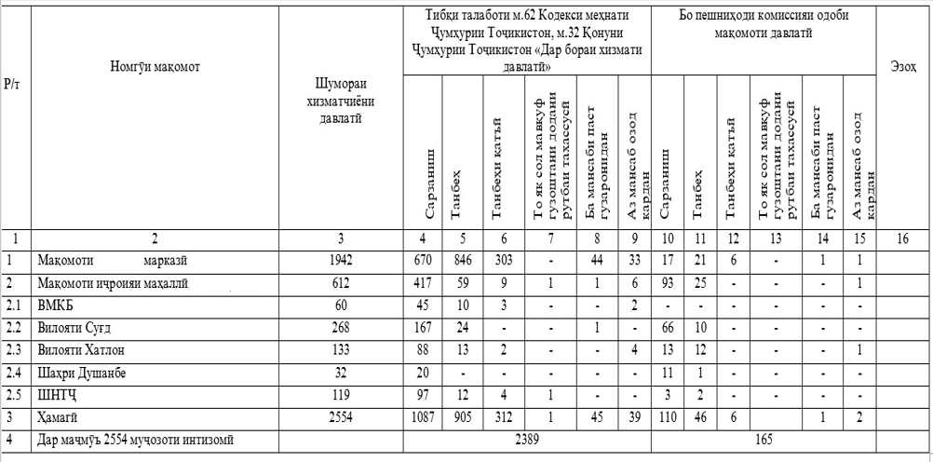
Мавзуи 8. Ќатъи хизмати давлатї
Маълумот
дар бораи хизматчиёни давлатии маќомоти давлатї, ки нисбати онњо дар соли 2018 љавобгарии интизомї татбиќ гардидааст, аз љумла дар асоси тавсияи Комиссияи одоби хизматчии давлатии маќомоти давлатї

Slide 169
Мавзуи 8. Ќатъи хизмати давлатї
Санҷиши хизматӣ
Фармони Президенти Ҷумҳурии Тоҷикистон аз 18 декабри соли 2008, №577 «Дар бораи тасдиқи Дастурамали гузаронидани санҷиши хизматӣ»
(Қисми 2 моддаи 32 Ќонуни Љумњурии Тољикистон «Дар бораи хизмати давлатї»)

Slide 170
Мавзуи 8. Ќатъи хизмати давлатї
Асосҳои қатъ шудани хизмати давлатӣ (1)
Хизмати давлатӣ ғайр аз асосҳои пешбиникардаи Кодекси меҳнати Ҷумҳурии Тоҷикистон дар мавридҳои зерин қатъ мегардад:
- истеъфои хизматчии давлатии сиёсӣ;
- расидан ба синни ниҳоии хизмати давлатӣ;
- қатъ намудани шаҳрвандии Ҷумҳурии Тоҷикистон, соҳиб шудан ба шаҳрвандии давлати дигар ё тарки доимии Ҷумҳурии Тоҷикистон;
(Қисми 1 моддаи 23 Ќонуни Љумњурии Тољикистон «Дар бораи хизмати давлатї»)

Slide 171
Мавзуи 8. Ќатъи хизмати давлатї
Асосҳои қатъ шудани хизмати давлатӣ (2)
- гирифтани нафақаи Ҷумҳурии Тоҷикистои ё давлати хориҷӣ;
- вайрон намудани тартиби муқаррарнамудаи қонунгузории Ҷумҳурии Тоҷикистон оид ба танзими анъана ва ҷашну маросимҳо;
- эътибори қонунӣ пайдо кардани ҳукми айбдоркунии суд;
(Қисми 1 моддаи 23 Ќонуни Љумњурии Тољикистон «Дар бораи хизмати давлатї»)

Slide 172
Мавзуи 8. Ќатъи хизмати давлатї
Асосҳои қатъ шудани хизмати давлатӣ (3)
- эътибори қонунӣ пайдо кардани ҳалномаи суд дар бораи маҳдуд намудани қобилияти амал ё ғайри қобили амал эътироф шудани хизматчии давлатӣ;
- риоя накардани маҳдудиятҳое, ки Қонуни мазкур пешбинӣ намудааст;
- ҳолатҳои дигаре, ки Қонуни мазкур ва дигар санадҳои меъёрии ҳуқуқии Ҷумҳурии Тоҷикистон пешбинӣ намудаанд.
(Қисми 1 моддаи 23 Ќонуни Љумњурии Тољикистон «Дар бораи хизмати давлатї»)

Slide 173
Мавзуи 8. Ќатъи хизмати давлатї
Қатъ шудани шартномаи меҳнатӣ (1)
- бо созиши тарафҳо
- бо ташаббуси корманд
- бо ташаббуси корфармо
- бо гузаштани муҳлат
(Қисми 1 моддаи 39 Кодекси меҳнати Љумњурии Тољикистон)

Slide 174
Мавзуи 8. Ќатъи хизмати давлатї
Қатъ шудани шартномаи меҳнатӣ (2)
- бо ҳолатҳои ба иродаи тарафҳо вобастанабуда;
- гузаштани корманд ба кори (вазифаи) интихобӣ ё таъин ба вазифаи (мансаби) дигар
(Қисми 1 моддаи 39 Кодекси меҳнати Љумњурии Тољикистон)

Slide 175
Сипос аз таваљљуњатон!
Агентии хизмати давлатии назди Президенти Љумњурии Тољикистон
www.ahd.tj

